Slide 1
Blok 2
Demografie

Slide 2
Dynamika obyvatelstva II.

Slide 3
Potratovost
Potratovost je demografický proces, který se váže k oběma základním procesům lidské reprodukce - k porodnosti i úmrtnosti. Za hlavní faktory ovlivňující úroveň potratovosti v mezinárodním měřítku lze považovat:
legislativní ustanovení,
antikoncepci (dostupnost, rozšíření, metody),
společenské klima,
individuální vlivy (náboženské přesvědčení, úroveň vzdělání, ekonomická situace),
reprodukční zdraví populace.

Slide 4
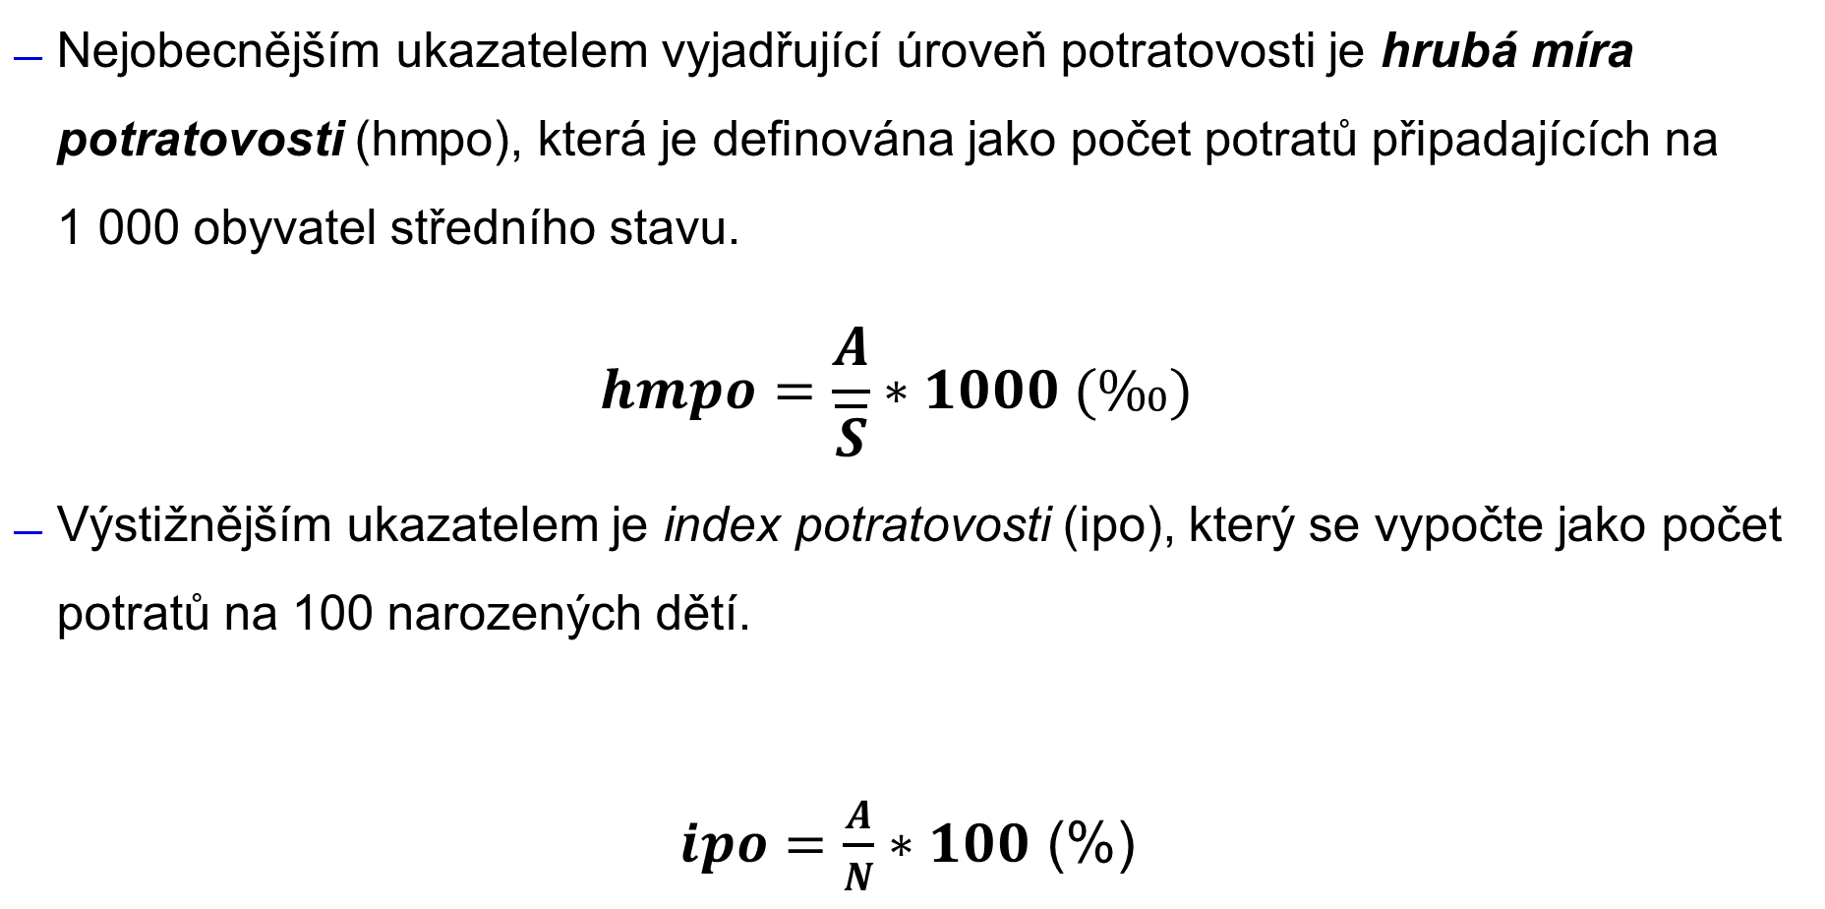
Nejobecnějším ukazatelem vyjadřující úroveň potratovosti je hrubá míra potratovosti (hmpo), která je definována jako počet potratů připadajících na 1 000 obyvatel středního stavu.
$$hmpo=\frac{A}{\overline{S}}∗1000 (‰)$$
Výstižnějším ukazatelem je index potratovosti (ipo), který se vypočte jako počet potratů na 100 narozených dětí.
$ipo=\frac{A}{N}∗100$ (%)

Slide 5
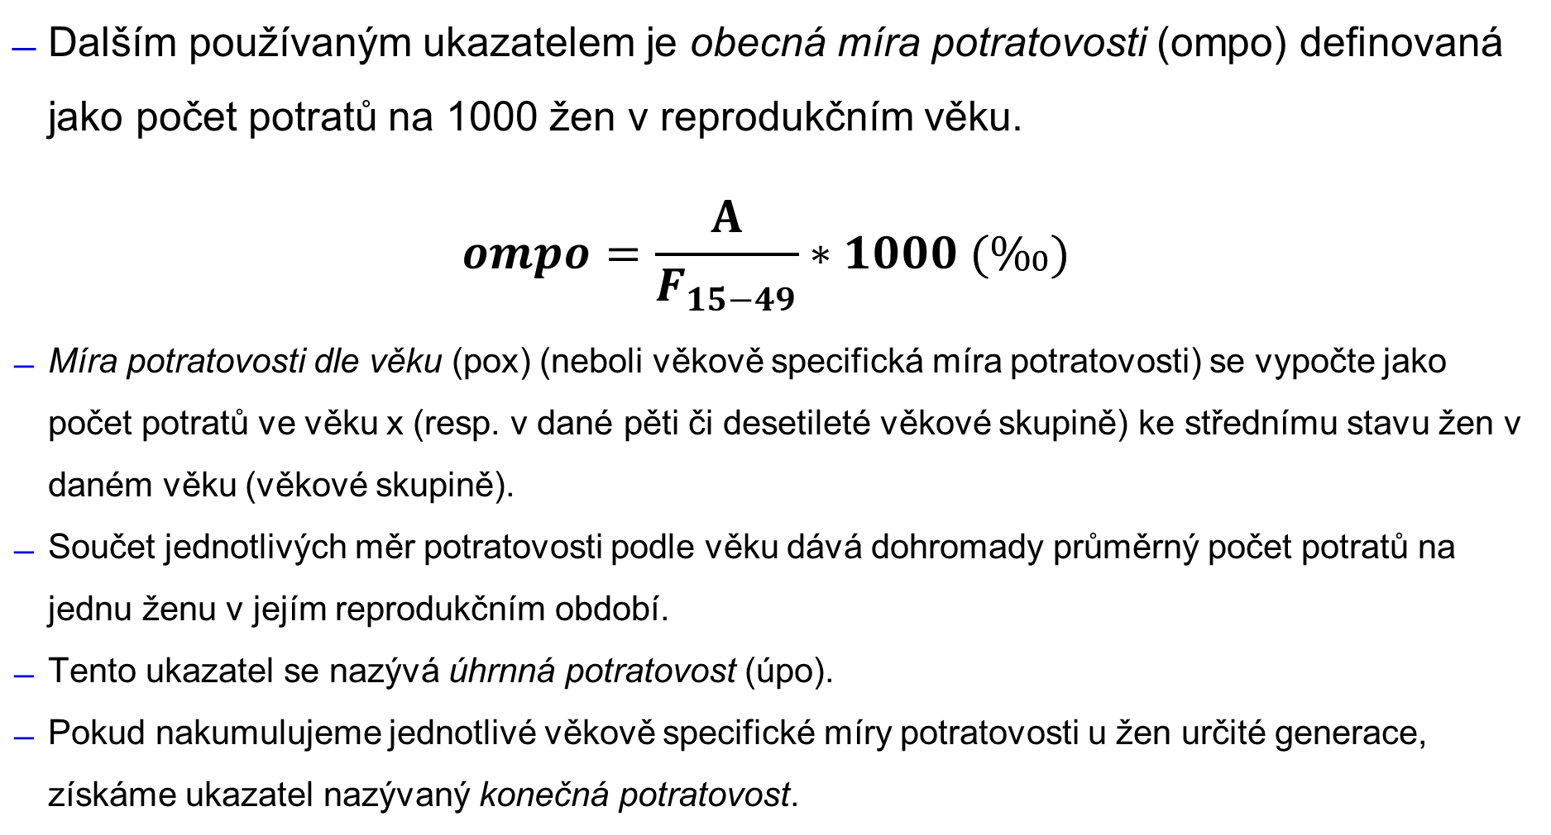
Dalším používaným ukazatelem je obecná míra potratovosti (ompo) definovaná jako počet potratů na 1000 žen v reprodukčním věku.
$$ompo=\frac{A}{F_{15−49}}∗1000 (‰)$$
Míra potratovosti dle věku (pox) (neboli věkově specifická míra potratovosti) se vypočte jako počet potratů ve věku x (resp. v dané pěti či desetileté věkové skupině) ke střednímu stavu žen v daném věku (věkové skupině).
Součet jednotlivých měr potratovosti podle věku dává dohromady průměrný počet potratů na jednu ženu v jejím reprodukčním období.
Tento ukazatel se nazývá úhrnná potratovost (úpo).
Pokud nakumulujeme jednotlivé věkově specifické míry potratovosti u žen určité generace, získáme ukazatel nazývaný konečná potratovost.

Slide 6
Přístup k potratovosti v různých státech světa je ovlivněn primárně socioekonomickou a kulturní vyspělostí a také náboženskými tradicemi či ateismem.
OSN řadí formálně státy do kategorií dle liberálnosti legislativy vztahující se k umělému přerušení těhotenství.
Ve většině zemí existuje více legálních důvodů k umělému přerušení těhotenství, do kategorií jsou řazeny podle toho, jaký nejliberálnější důvod lze pro umělé přerušení těhotenství uplatnit.
Z následujícího obrázku je možné vypozorovat rozdíly mezi „západní“ civilizací spolu s postsocialistickým prostorem, kde je ve většině zemí umožněno přerušení těhotenství na žádost ženy (výjimky Polsko, Irsko a některé další země s přísnějšími normami), přes řadu zemí, kde jsou různá zákonná omezení, až po výjimky (Chile, Nikaragua, Salvador či Dominikánská republika), kde jsou umělá přerušení těhotenství zcela zakázána.

Slide 7
Shrnující informace podává následující přehled:
97 % zemí světa umožňuje umělé přerušení těhotenství v případě záchrany života ženy.
67 % zemí světa umožňuje umělé přerušení těhotenství v případě fyzické poruchy.
63 % zemí světa umožňuje umělé přerušení těhotenství v případě duševní poruchy.
V letech 2010-2014 se v průměru každoročně uskutečnilo 56 milionů indukovaných (bezpečných a nebezpečných) interrupcí. V posledních letech je ovšem pozitivním jevem celosvětový pokles plánovaných potratů.
Na 1000 žen ve věku 15-44 let bylo provedeno 35 potratů.
Čtvrtina všech těhotenství skončilo indukovaným potratem.
Míra potratů byla vyšší v rozvojových regionech než ve vyspělých regionech.
Zhruba 25 milionů nebezpečných potratů se každoročně uskutečnilo v rozvojových zemích.
Více než polovina všech odhadovaných nebezpečných potratů na celém světě byla v Asii.
Tři ze čtyř potratů, které se vyskytly v Africe a Latinské Americe, nebyly bezpečné. Riziko úmrtí z nebezpečných potratů bylo nejvyšší v Africe.

Slide 8
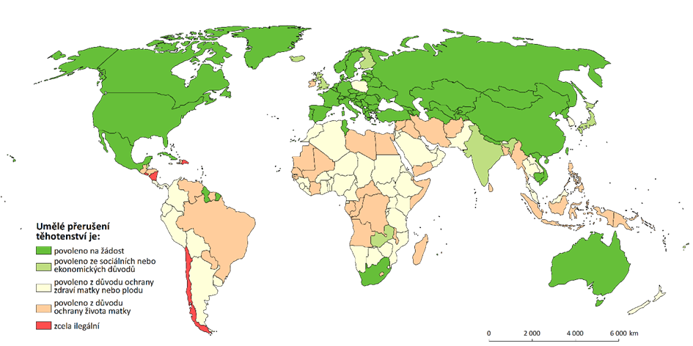
Umělá přerušení těhotenství ve světě podle legislativních norem
a zákonů jednotlivých zemí

Slide 9
Nemocnost, statistiky a nejčastější příčiny úmrtí
Mezi základní ukazatele, které kvantifikují výskyt onemocnění v populaci, tedy nemocnost (morbiditu), patří prevalence a incidence.
Prevalence je ukazatelem výskytu všech existujících onemocnění (s danou diagnózou) v populaci ve zvoleném období, přičemž záleží na tom, jak dlouho onemocnění trvají. Zahrnuje tedy nejen nová, ale všechna onemocnění s danou diagnózou existující v daném období. Vypočte se jako počet všech případů onemocnění na 100 000 obyvatel středního stavu.
Incidence je počet nových případů onemocnění v celé populaci v risku k určitému datu. Ukazatel prevalence slouží zejména k zaznamenávání endemií, tedy nemocí, které jsou v populaci trvale přítomny.

Slide 10
Nemocnost je úzce propojená s úmrtností, nadějí dožití a dlouhověkostí a zároveň je vnímána jako charakteristika kvality populace, sociální situace a sociálního vývoje.
Dle způsobu ukončení nemoci se rozlišuje míra uzdravení nebo míra letality, tedy smrtnosti při dané nemoci, čímž se vyznačuje závažnost dané nemoci v populaci.
Nemocnost a zdravotní stav, resp. stav populace souvisí i s problematikou životního a pracovního prostředí, stejně tak jako s fyzickou zdatností obyvatelstva, vyplývající z určitých životních návyků (výživa, sportování, kouření apod.)

Slide 11
Při sledování příčin úmrtí se eviduje ukazatel standardizované úmrtnosti, který umožňuje nezkreslené srovnání dvou populací lišících se svou věkovou strukturou.
S rostoucím vyšším věkem se úmrtnost zvyšuje, ukazatel věkově specifické úmrtnosti je tedy výrazně na věku závislý.
Při srovnání úrovně úmrtnosti dvou populací, z nichž každá má jinou věkovou strukturu, dochází při použití ukazatele hrubé míry úmrtnosti ke zkreslení.
Populace s větším zastoupením starých osob, u nichž je úmrtnost vyšší, bude mít více zemřelých než populace s mladší věkovou strukturou.
Proto se ke srovnání populací s různou věkovou strukturou užívá specifického souhrnného ukazatele standardizované úmrtnosti.

Slide 12
Mezi nejčastější příčiny úmrtí v EU se řadí nemoci oběhové soustavy, rakovina a respirační choroby.
V letech 2004 – 2012 vykazovaly standardizované míry úmrtnosti v důsledku novotvarů, ischemické choroby srdeční a dopravních nehod sestupnou tendenci, zatímco u nemocí nervové soustavy došlo k navýšení u obou pohlaví.

Slide 13
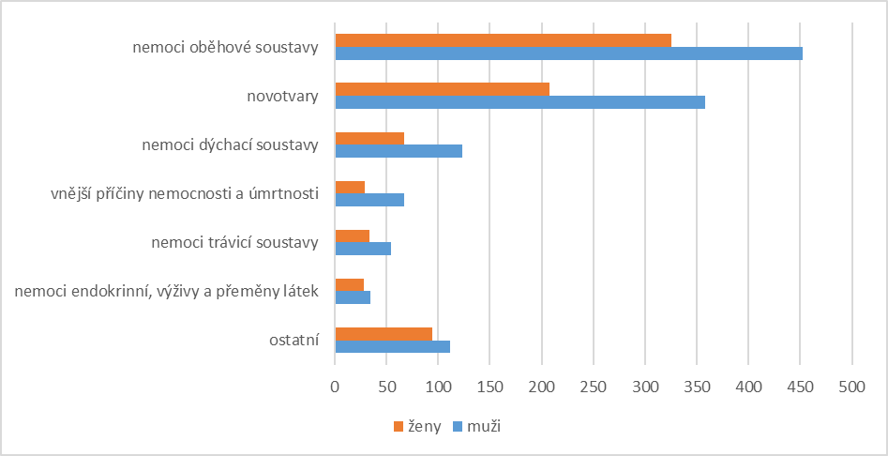
Příčiny úmrtí podle standardizované míry úmrtnosti EU-28 (2015, na 100 tis. obyvatel)

Slide 14
Mužská nadúmrtnost se projevuje ve všech sledovaných kategoriích příčin úmrtí s vyšším výskytem.
Více než dvojnásobný počet úmrtí mužů oproti ženám byl zaznamenán u vnějších příčin (nehody, otravy, sebevraždy).
Velký rozdíl je také u nemocí dýchací soustavy, trávicí soustavy, novotvarů a oběhové soustavy, tedy u nejčastějších příčin úmrtí.
Naopak se u obou pohlaví vyrovnává počet úmrtí na nemoci nervové soustavy, nemoci duševních poruch a poruch chování a infekční a parazitární nemoci.

Slide 15
Mezi nejčastější příčiny úmrtí v České republice v období 2006-2016 patřily nemoci oběhové soustavy, jež tvoří téměř polovinu všech úmrtí. Dále se jednalo o novotvary (přibližně 25 %), nemoci dýchací soustavy (6 %) a tzv. vnější příčiny (nehody, sebevraždy apod.; 5,6 %).

Slide 16
Ačkoliv téměř v každém věku je úmrtnost mužů vyšší než žen (platí dokonce i pro kojenecký věk), příčiny úmrtí se s věkem mění.
Po úmrtnosti na příčiny spojené s kojeneckým věkem (stavy vzniklé v perinatálním období a vrození vady) postupně začíná dominovat úmrtnost na vnější příčiny.
U mužů po 15. roku úmrtnost prudce roste vlivem rizikovějšího chování.
Tato nadúmrtnost dominuje zhruba do 45. roku života a poté dochází k růstu úmrtnosti na novotvary a nemoci oběhové soustavy.
Další velmi častou příčinou úmrtí u mužů ve věku 40 až 50 let je onemocnění jater, což velmi často souvisí s životním stylem jedinců.
Naproti tomu u žen se okolo 30 až 35 roku začíná vyskytovat úmrtnost na zhoubné novotvary (zejména rakovinu prsu), která je již vyšší než úmrtnost na vnější příčiny smrti.
Obecně se snížila úmrtnost na sebevraždy a klesá také úmrtnost, kde je příčinnou dopravní nehoda.

Slide 17
Úmrtnostní tabulky
Specifickou metodou užívanou k charakteristice řádu vymírání určité populace jsou úmrtnostní tabulky. Jako kvantitativně přesné vystižení řádu vymírání jsou zatím nejdokonalejším nástrojem hlubší analýzy úmrtnosti.
Vychází z ukazatele pravděpodobnost úmrtí v jednotlivých věkových kategoriích, kde se počet zemřelých vztahuje nikoliv ke střednímu stavu obyvatel, ale k počátečnímu počtu osob vystavených riziku úmrtí (tzn. nejčastěji k začátku roku).
Na základě tohoto ukazatele lze přejít od reálné populace k fiktivní tabulkové populaci, která vychází ze zaokrouhleného počtu narozených (většinou 100 000 osob, populace Švédska nebo jiná fiktivní populace nezatížená válkami).

Slide 18
Aplikací reálných pravděpodobností úmrtí na tabulkovou populaci lze prostřednictvím specifických výpočtů získat tabulkové počty žijících i zemřelých.
Zároveň také vidíme hlavní výstup úmrtnostních tabulek - střední délku života (naději dožití), která je definována jako průměrný počet let, které zbývá osobě ve věku x ještě prožít.
Nejčastěji se tento ukazatel uvádí ve věku 0 let a je označován jako střední délka života při narození.

Slide 19
Podrobné úmrtnostní tabulky jsou založeny na třech hlavních souborech demografických událostí.
Vstupní pravděpodobnosti úmrtí jsou vypočteny nepřímou metodou, tj. odvozeny z pozorovaných specifických měr úmrtnosti (viz níže).
Tabulky jsou podrobné, tj. s jednoletým věkovým intervalem, s nejvyšším věkovým intervalem 105 a více let. Jsou počítány odděleně pro muže a ženy.
Základními vstupními daty jsou údaje o počtu zemřelých a středním stavu obyvatel daného věku a pohlaví v daném roce.

Slide 20
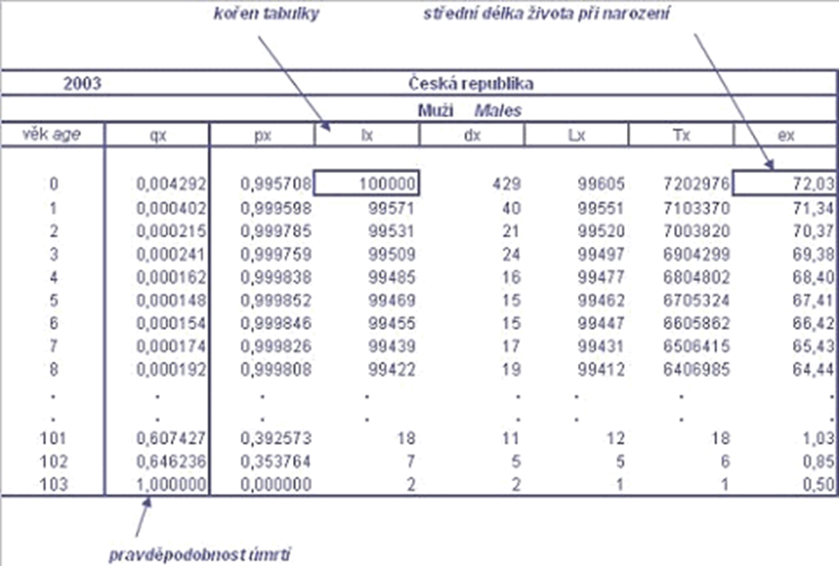
Ukázka úmrtnostní tabulky (Česká republika, rok 2003)

Slide 21
Rozlišují se dva základní druhy úmrtnostních tabulek:
1) Okamžikové (průřezové, běžné) úmrtnostní tabulky (nejvíce používané) Jsou založeny na hypotetickém sledování současně narozených osob; Na tuto hypotetickou populaci se aplikují pravděpodobnosti úmrtí podle věku dané populace; Metoda výpočtu je založena na datech o souborech zemřelých v jednom nebo několika po sobě následujících kalendářních letech a žijících v těchto letech - kombinují se tedy údaje ze sčítání lidu a evidence přirozené měny.
2) Generační (kohortní) úmrtnostní tabulky (kvůli velké časové náročnosti na zpracování prakticky již nepoužívané) Představují záznam skutečného průběhu života konkrétní populace současně narozených jedinců od narození až do smrti posledního z nich; Konstrukce takovéto tabulky je velice obtížná, předpokládá sledování populace v průběhu dlouhé doby (populace se zmenšuje vymíráním i migrací); Využívají se např. v lékařství – pacienti se sledují od nasazení léčby či vzniku nemoci, v zoologii (sledují se mikroby, hmyz, zvířata apod.).

Slide 22
Sňatečnost a rozvodovost
Sňatečnost neboli uzavírání sňatku, resp. zakládání manželství na základě zákonem daných podmínek, je jedním z hromadných demografických opakovatelných jevů, který však nemusí u všech příslušníků populace nastat.
Demografové vyčleňují také v západním světě stále častější a „modernější“ formu partnerského nesezdaného soužití, tzv. kohabitaci, což je spojeno i s rostoucím podílem dětí narozených mimo manželství.

Slide 23
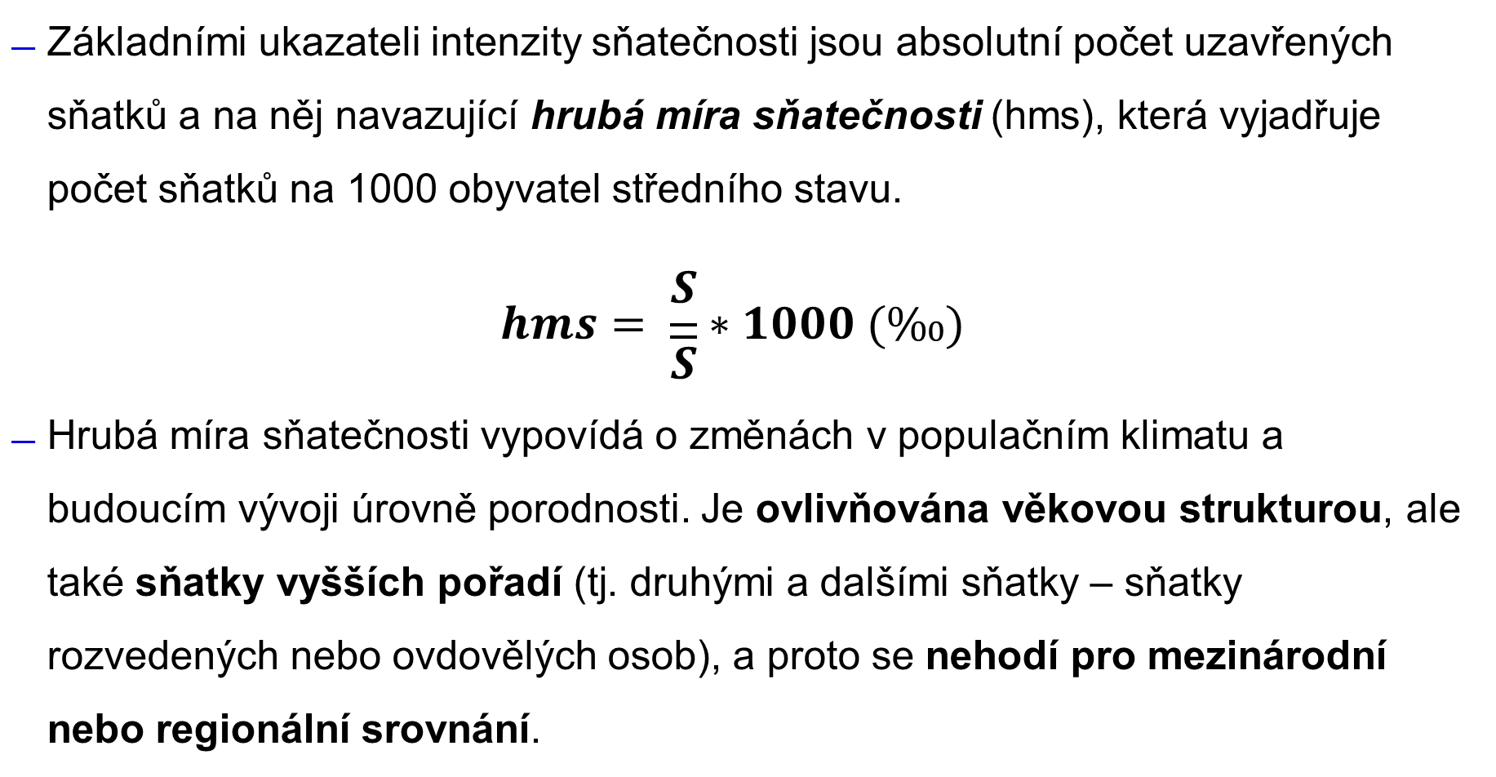
Základními ukazateli intenzity sňatečnosti jsou absolutní počet uzavřených sňatků a na něj navazující hrubá míra sňatečnosti (hms), která vyjadřuje počet sňatků na 1000 obyvatel středního stavu.
$$hms= \frac{S}{\overline{S}}∗1000 (‰)$$
Hrubá míra sňatečnosti vypovídá o změnách v populačním klimatu a budoucím vývoji úrovně porodnosti. Je ovlivňována věkovou strukturou, ale také sňatky vyšších pořadí (tj. druhými a dalšími sňatky – sňatky rozvedených nebo ovdovělých osob), a proto se nehodí pro mezinárodní nebo regionální srovnání.

Slide 24
K dalším charakteristikám sňatečnosti lze zařadit obecnou míru sňatečnosti (oms). Je to specifičtější ukazatel, který vyjadřuje počet sňatků osob ve věku 16-49 let vztažený k počtu sňatkuschopných osob (všichni svobodní, rozvedení a ovdovělí) ve stejné věkové kategorii.
Úhrnná sňatečnost (ús), tedy úhrn měr redukované sňatečnosti, udává průměrný počet sňatků na 100 osob. Tento ukazatel je vhodný k mezinárodnímu srovnání, přestože se z dat různých generací a jeho hodnoty jsou tudíž ovlivněny rozdílným složením sňatků těchto různých generací. Obdoba ukazatele úhrnné sňatečnosti, avšak počítána pouze pro jednu sledovanou generaci, je konečná sňatečnost (ks), která udává průměrný počet sňatků na 100 osob ve studované generaci.

Slide 25
Při analýze sňatečnosti se taktéž sleduje průměrný věk při sňatku (žen a mužů zvlášť) a zvláštní pozornost bývá věnována průměrnému věku při prvním sňatku, jež se využívá při hodnocení reprodukčního chování populace.
Statisticky se vykazuje také věkový rozdíl snoubenců při vstupu do manželství.

Slide 26
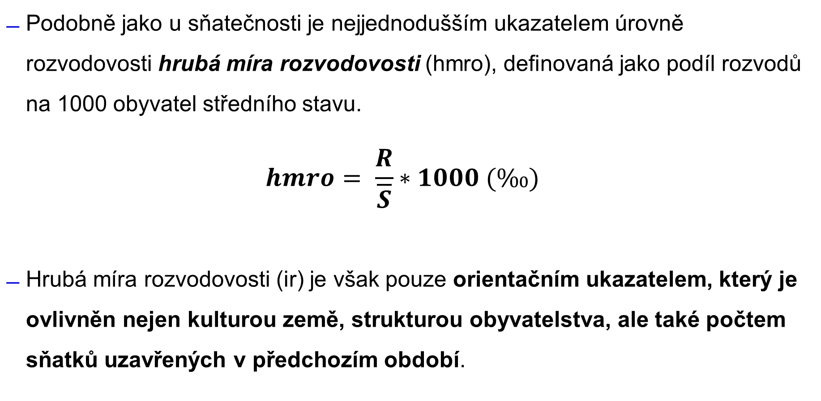
Podobně jako u sňatečnosti je nejjednodušším ukazatelem úrovně rozvodovosti hrubá míra rozvodovosti (hmro), definovaná jako podíl rozvodů na 1000 obyvatel středního stavu.
$$hmro= \frac{R}{\overline{S}}∗1000 (‰)$$
Hrubá míra rozvodovosti (ir) je však pouze orientačním ukazatelem, který je ovlivněn nejen kulturou země, strukturou obyvatelstva, ale také počtem sňatků uzavřených v předchozím období.

Slide 27
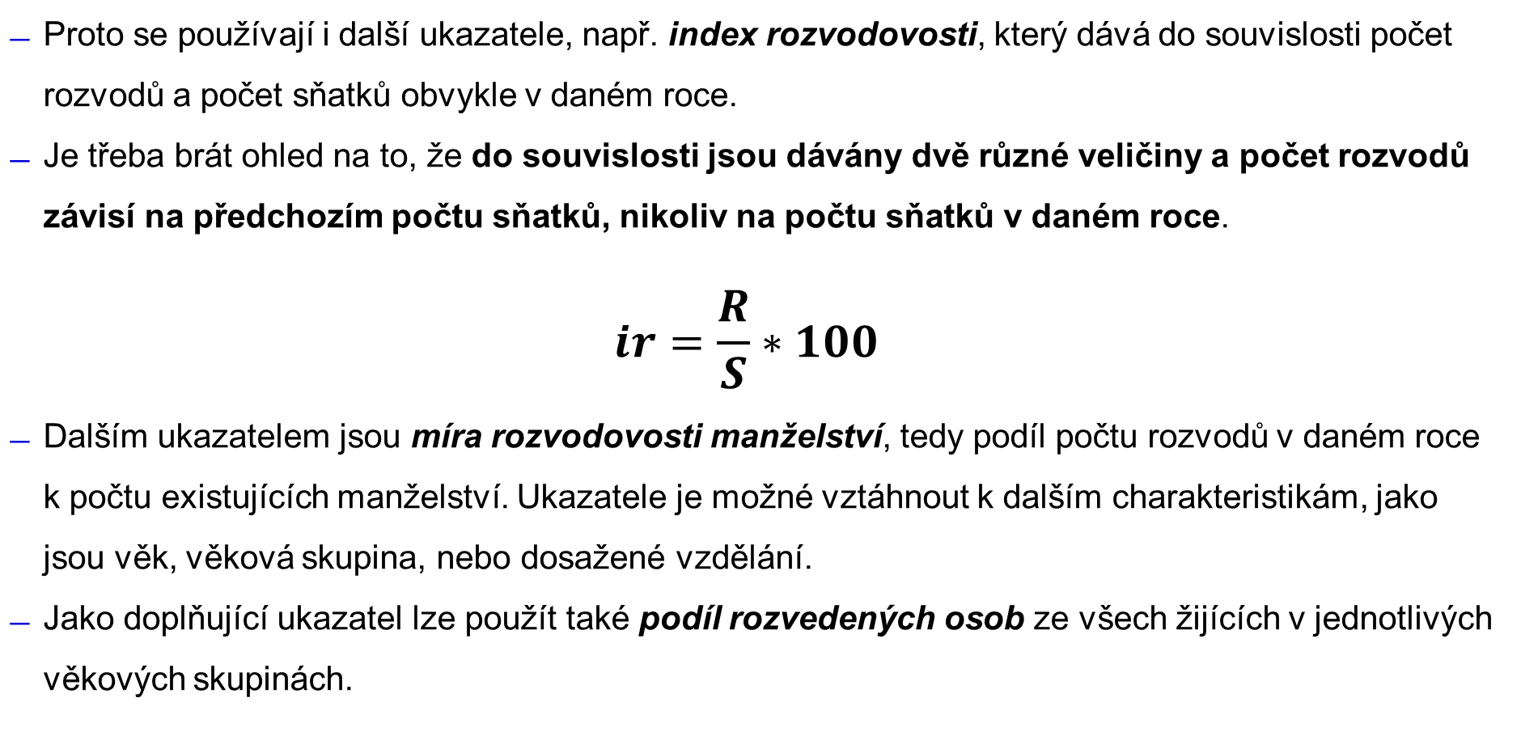
Proto se používají i další ukazatele, např. index rozvodovosti, který dává do souvislosti počet rozvodů a počet sňatků obvykle v daném roce.
Je třeba brát ohled na to, že do souvislosti jsou dávány dvě různé veličiny a počet rozvodů závisí na předchozím počtu sňatků, nikoliv na počtu sňatků v daném roce.
$$ir=\frac{R}{S}∗100$$
Dalším ukazatelem jsou míra rozvodovosti manželství, tedy podíl počtu rozvodů v daném roce k počtu existujících manželství. Ukazatele je možné vztáhnout k dalším charakteristikám, jako jsou věk, věková skupina, nebo dosažené vzdělání.
Jako doplňující ukazatel lze použít také podíl rozvedených osob ze všech žijících v jednotlivých věkových skupinách.

Slide 28
Pro mezinárodní srovnání je se nejčastěji používá úhrnná rozvodovost, která vyjadřuje úroveň rozvodovosti manželství, neboli jaký podíl původně uzavřených manželství se rozvede. Vypočte se jako součet tzv. redukovaných měr rozvodovosti podle doby uplynulé od sňatku, které vztahují rozvody v určitém roce tříděné podle délky trvání manželství k výchozím sňatkovým generacím.
Mezinárodní srovnání sňatečnosti i rozvodovosti je velmi obtížné, a to především z důvodů rozdílné legislativy a více či méně liberálnímu přístupu jednotlivých zemí. Velký vliv na sňatky a rozvody mají navíc regionálně velmi odlišné kulturní zvyky a tradice, náboženství, hodnotové postavení rodiny apod.

Slide 29
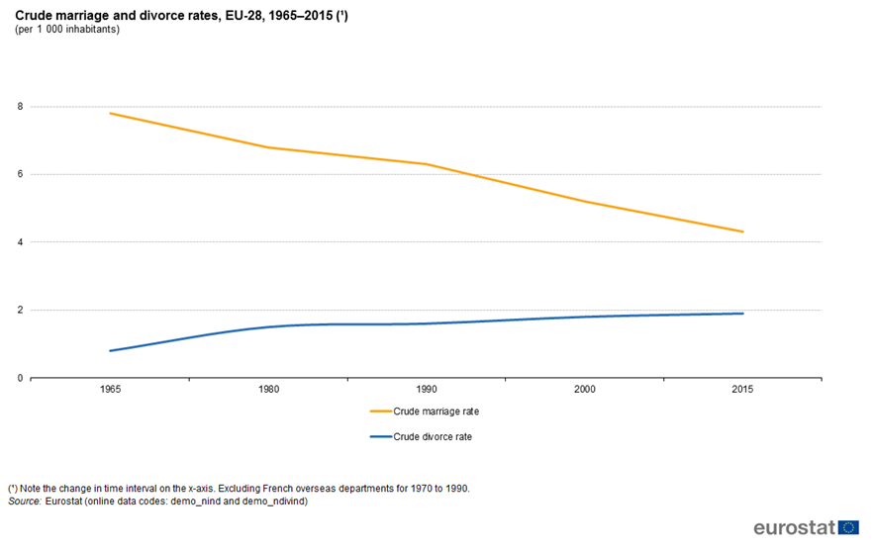

Slide 30
Jak je zřejmé z předchozího obrázku, míra sňatečnosti za sledovaných 50 let v zemích EU-28 poklesla téměř na polovinu (ze 7,8 na 4,3 sňatku na 1 000 obyvatel) a naopak míra rozvodovosti vzrostla více než dvojnásobně z 0,8 na 1,9 rozvodu na 1 000 obyvatel.
Spolu s růstem podílu dětí narozených nesezdaným párům se jedná o dlouhodobé trendy, které v zásadě dokládají i následující tabulky.

Slide 31
Hrubá míra sňatečnosti ve vybraných zemích EU mezi roky 1960-2015

Slide 32
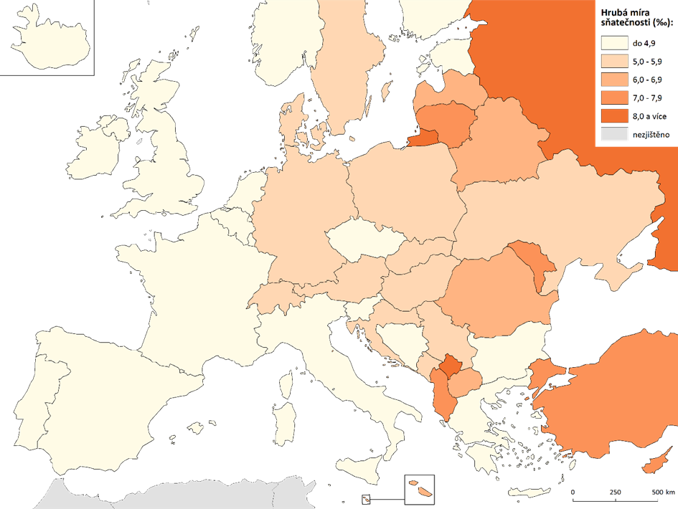
Hrubé míry sňatečnosti v Evropě v roce 2016

Slide 33
Vyšší hodnoty sňatečnosti vykazovaly v minulosti především země střední a východní Evropy, v posledních letech se k nim přiblížily také skandinávské země.
Zajímavou skutečností je, že na rozdíl od poměrně vysokých hodnot v římsko-katolickém Polsku, dosahovaly v podobně nábožensky založených zemích Itálii a Irsku míry sňatečnosti vždy nižších hodnot.
Protestantské země severní Evropy a Pobaltí se v posledním období vyznačovaly relativně vyššími čísly než většina ostatních zemí EU.

Slide 34
Hrubá míra rozvodovosti ve vybraných zemích EU mezi roky 1960-2015

Slide 35
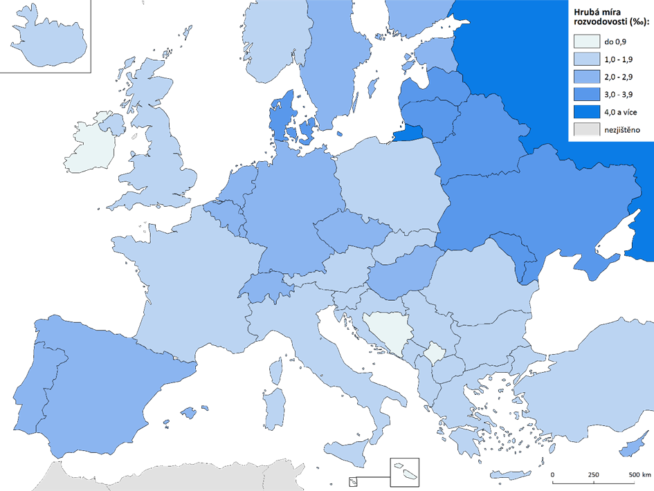
Hrubé míry rozvodovosti v Evropě v roce 2016

Slide 36
Navzdory vysokému podílu věřících v populaci (římsko-katolické vyznání) a tradičním rodinným vazbám jsou v Portugalsku a na Kypru rozvody poměrně časté.
Stejně tak např. ve Španělsku, kde se na vysoké úrovni rozvodovosti, kromě ekonomických důvodů, podepsala také změna legislativy, která umožnuje „expresní rozvod“, přičemž v minulosti bylo prakticky nemožné rozvodu dosáhnout.
Kromě Španělska nebylo v dřívějších letech dle zákona možné požádat o rozvod také v Itálii, Irsku a na Maltě, kde je aktuálně nejnižší míra rozvodovosti v Evropě (0,8 ‰).

Slide 37
Registrovaná partnerství
V několika zemích EU je možné nechat formalizovat svůj partnerský vztah jinak než svatbou – jedná se o tzv. registrované partnerství (někdy nazývané občanské či civilní partnerství). Takové partnerství umožňuje dvěma osobám, které spolu žijí jako pár, nechat svůj vztah zaregistrovat u příslušného úřadu v zemi svého trvalého bydliště.
Právní úprava této oblasti se v jednotlivých zemích EU propastně liší, a to nejen v možnosti partnerství uzavřít, ale rovněž v rozsahu uznávání partnerství uzavřených v zahraničí (v některých zemích nejsou uznávána vůbec).
V některých zemích EU jsou registrovaná partnerství na úrovni manželského svazku. V zemích, kde jsou tyto dva typy svazků rovnocenné, jsou zajištěna tatáž práva v oblasti imigrace. Tak tomu však není všude. Členské státy, jejichž legislativa nestanoví možnost registrovaného partnerství, jsou: Itálie, Polsko, Slovensko, Bulharsko, Rumunsko, Litva a Lotyšsko.

Slide 38
Ve všech zemích, které povolují svatby osob stejného pohlaví, se zpravidla rovněž uznává registrované partnerství homosexuálů uzavřené v zahraničí. V zemích, kde svatby homosexuálních partnerů uznávány nejsou, ale kde byla zavedena určitá forma registrovaného partnerství, lze získat po svatbě se svým partnerem stejného pohlaví stejná práva, jako při uzavření registrované partnerství.
Jako první země na světě uzákonilo registrované partnerství osob stejného pohlaví v roce 1989 Dánsko a v roce 2001 umožnilo sňatky homosexuálních párů Nizozemsko.
Páry stejného pohlaví mají v současnosti podle zákona právo adoptovat dítě v těchto zemích EU: Belgie, Dánsko, Lucembursko, Nizozemí, Španělsko, Švédsko a Velká Británie. Mimo Evropu umožňují sňatky osob stejného pohlaví na celostátní úrovni Argentina, Brazílie, Bolívie, Kanada, Nový Zéland, Uruguay, USA, Austrálie a Jižní Afrika.

Slide 39
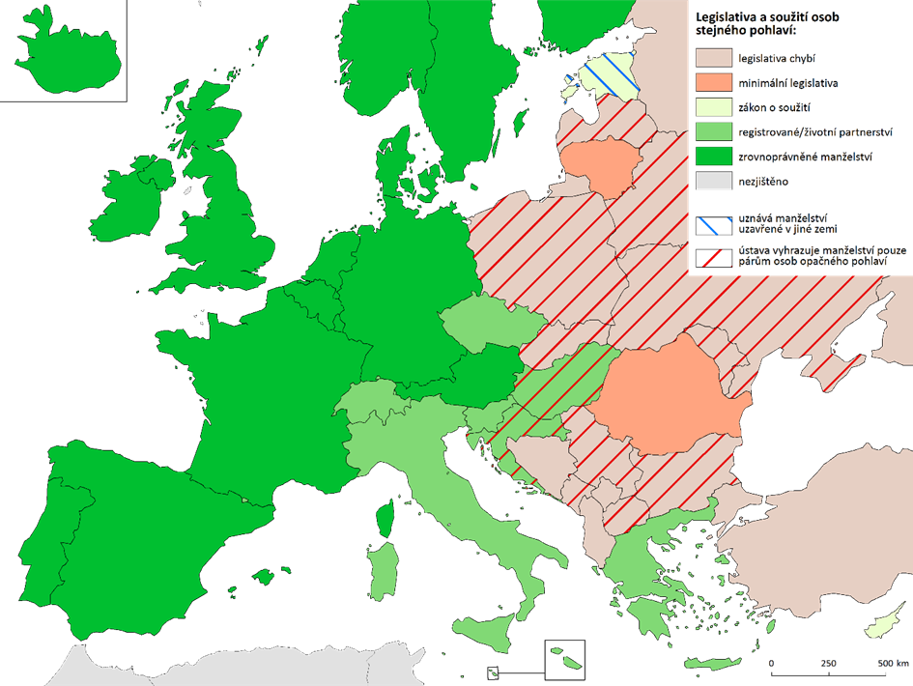
Formy registrovaného partnerství stejného pohlaví v Evropě

Slide 40
V České republice bylo v roce 2018 uzavřeno 54,5 tisíce manželství, o téměř 2 tis. více než v předchozím roce, a o 11 tis. více než při historickém minimu v roce 2013; meziročně také vzrostl počet sňatků svobodných, rozvedených i ovdovělých.
Protogamní sňatky (oba snoubenci uzavírají sňatek poprvé) tvořily plné 3/4 z celkového počtu, sňatky vyššího pořadí ¼, přičemž se nejčastěji jedná o sňatky druhého pořadí (u rozvedených osob); s nejvyšší intenzitou ihned po rozvodu.
S přibývajícími roky uplynulými od zániku manželství tato intenzita klesá.

Slide 41
Porovnání sňatků nevěst a ženichů dvou věkových skupin v letech 2008 a 2018

Slide 42
Více než polovina snoubenců je ve věku mezi 25-34 lety (50,7 % ženichů a 56,2 % nevěst), věková struktura se ale v čase mění v souladu s vývojem věkové struktury celé populace.
V posledních dvou až třech desetiletích se snižuje podíl mladších věkových skupin a naopak výrazně roste podíl starších nevěst a ženichů.
Tento posun dokumentují i změny podílů svobodných, které rostou nejvíce u mužů ve věku 38-40 let a u žen ve věku 32-34 let.

Slide 43
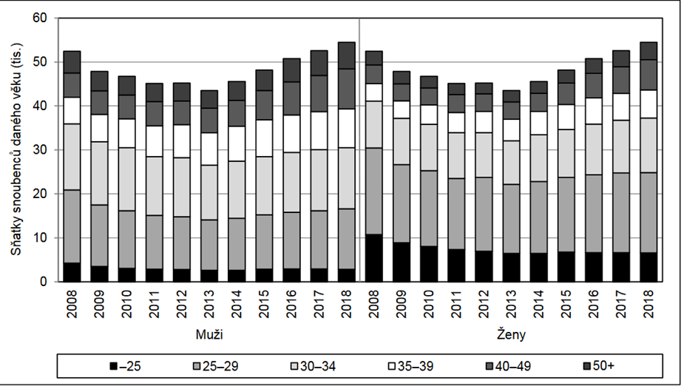
Sňatky podle pohlaví a věku v letech 2008-2018

Slide 44
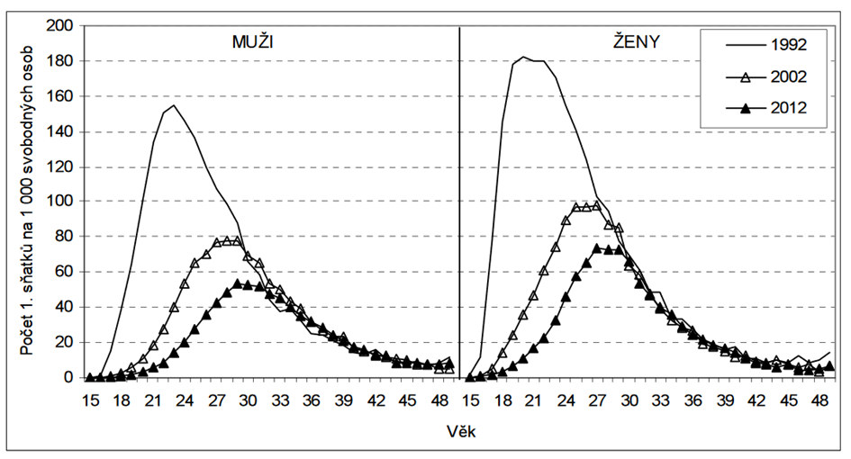
Následující obrázek ilustruje dlouhodobý trend v pravděpodobnosti uzavírání 1. sňatku započatý po roce 1990, a to směrem k výrazně nižšímu počtu sňatků a rostoucímu věku při uzavírání sňatku u mužů i žen.

Slide 45
Rozvod se v České republice řídí zákonem č. 89/2012 Sb., občanský zákoník, ve znění pozdějších předpisů. V roce 2018 bylo rozvedeno 24,3 tisíce manželství, ve 4/5 případů se jednalo o první rozvod.
Počet rozvodů se oproti roku 2017 snížil o 1,4 tis., což je nejnižší hodnota od extrémního roku 1999 a srovnatelná hodnota se stavem v polovině 70. let minulého století.
Klesající trend počtu rozvodů je ale dán dlouhodobě se snižujícím se počtem sňatků (v posledních letech se jedná o menší nárůst) a změnami v intenzitě rozvodovosti v jednotlivých délkách trvání manželství.

Slide 46
Nejčastěji se manželství ukončuje po 5-9 letech, následované rozvody po 10-14 letech. Podíl rozvodů po 0-4 letech má klesající tendenci, naopak podíl rozvodů po 25-29 nebo trvající déle než 30 let má tendenci rostoucí.
Manželství cizinců či smíšená manželství bývají zhruba o 4-5 let kratší.
Věková struktura rozvedených osob se mění v souladu se změnami ve věkové skladbě obyvatelstva a také s posunem vstupu do manželství ve vyšším věku. V posledních letech se tedy nejvýrazněji mění (zvyšuje) rozvodovost starších věkových skupin nad 45 let.

Slide 47
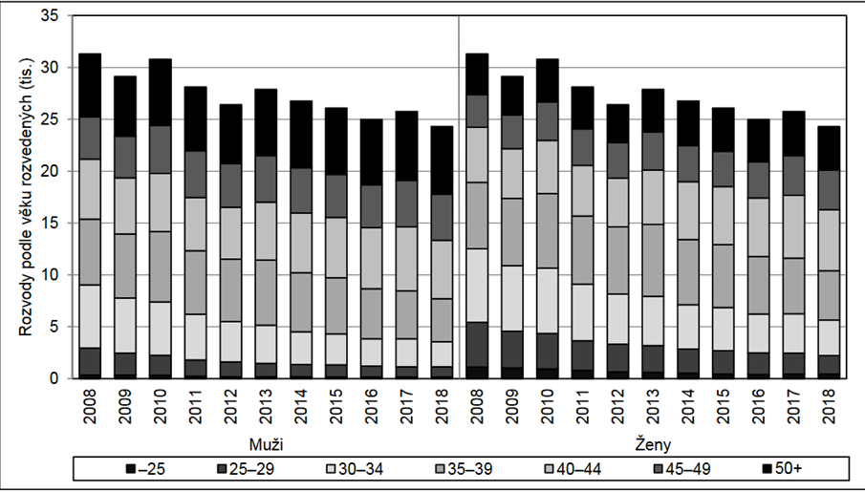
Rozvody podle pohlaví a věku v letech 2007-2018

Slide 48
Podobný posun je viditelný i v následující tabulce, která přibližuje podíl rozvodů u mužů a žen ve věku do 30 a nad 50 let. Největší váha rozvodů stále leží na věkové skupině 40-49 let, a to u obou pohlaví (zhruba 2/5 všech rozvodů).

Slide 49
Celkem bylo rozvodem v roce 2018 postiženo 22,3 tis. nezletilých dětí, což bylo o 1,5 tisíce méně než v předchozím roce a o 4,7 tisíce méně než v roce 2008.
Rozvody manželství s nezletilými dětmi tvořily 58 % všech rozvodů, z toho v polovině případů žilo v době rozvodu v rodině jedno nezletilé dítě, v 44 % dětí více.
Při setrvání intenzity rozvodovosti podle délky trvání manželství z roku 2018 by rozvodem skončilo 45 % manželství v průměru po 13,4 letech jeho trvání; délka manželství do jeho zániku rozvodem má již po více než dvě desetiletí rostoucí trend.

Slide 50
Podle zákona mohou sňatek uzavřít stále pouze osoby odlišného pohlaví. Ačkoliv byl v ČR schválen zákon č. 115/2006 Sb., o registrovaném partnerství, který umožňuje uzavřít trvalé společenství dvou osob stejného pohlaví, tento svazek není považován za rovnocenný k běžnému sňatku a vyplývají z něj jiná práva.
Možnost registrovaného partnerství byla v ČR uzákoněna v roce 2006 a do konce roku 2018 jí využilo 3 117 párů (448 párů se rozvedlo). Obecně vyšší zájem byl v prvních letech po uzákonění, poté následoval propad a v roce 2016 bylo uzavřeno vůbec nejvíce partnerství (336).
Dlouhodobě převažují partnerství gay párů nad lesbickými páry, v posledních letech však vzrostl zájem žen o oficiální svazek. Největší počet registrovaných partnerství byl uzavřen v Praze, následovaly Jihomoravský a Středočeský kraj.
Od roku 2016 mohou adoptovat dítě nejen heterosexuální páry, ale i jednotlivci. Společné osvojení dítěte gayům a lesbám však stále zůstává zapovězeno.

Slide 51
Migrace
Nejvýznamnější složkou územních pohybů je migrace, protože pouze jejím důsledkem vznikají trvalé změny v prostorovém rozmístění obyvatelstva. Migrace má vliv nejen na celkový počet obyvatel, ale také na pracovní sílu a další ekonomické, demografické a sociální struktury.
Migraci lze definovat jako prostorové přemisťování osob přes libovolné hranice (většinou administrativní) spojené se změnou místa bydliště na dobu kratší či delší, případně natrvalo. Data o migraci nebývají běžně dostupná a zpravidla ani úplná. Česká republika patří k málu zemí, které sledují statistiku stěhování a lze tak poměrně lehce sledovat emigraci a imigraci, avšak vzhledem ke snižující ochotě obyvatelstva vyplňovat statistické výkazy se vypovídající hodnota v čase snižuje.

Slide 52
Obecně platí, že migraci lze posuzovat ze dvou směrů a to z hlediska místa, které migrant opouští (emigrace – vystěhování) a z hlediska místa, na které směřuje (imigrace - přistěhování).
Další pojmy, se kterými je možné se setkat, je reemigrace, která znamená návrat emigrantů zpět do původního místa, a repatriace, která se používá pro návrat obyvatel do míst, ze kterých se násilně nebo dobrovolně vystěhovali v důsledku např. vojenských operací, změn hranic, původní kolonizace.

Slide 53
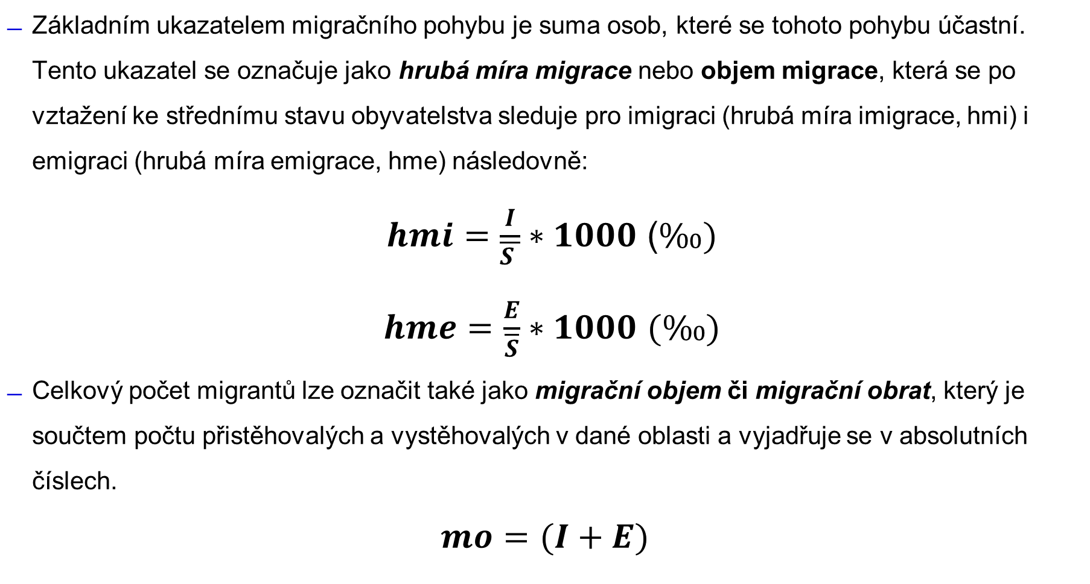
Základním ukazatelem migračního pohybu je suma osob, které se tohoto pohybu účastní. Tento ukazatel se označuje jako hrubá míra migrace nebo objem migrace, která se po vztažení ke střednímu stavu obyvatelstva sleduje pro imigraci (hrubá míra imigrace, hmi) i emigraci (hrubá míra emigrace, hme) následovně:
$hmi=\frac{I}{\overline{S }}∗1000$ ($‰)$
$hme=\frac{E}{\overline{S}}∗1000$ $(‰)$
Celkový počet migrantů lze označit také jako migrační objem či migrační obrat, který je součtem počtu přistěhovalých a vystěhovalých v dané oblasti a vyjadřuje se v absolutních číslech.
$$mo=(I+E)$$

Slide 54
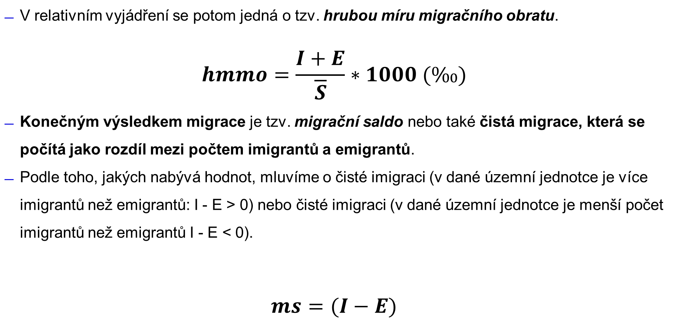
V relativním vyjádření se potom jedná o tzv. hrubou míru migračního obratu.
$$hmmo=\frac{I+E}{\overline{S}}∗1000 (‰)$$
Konečným výsledkem migrace je tzv. migrační saldo nebo také čistá migrace, která se počítá jako rozdíl mezi počtem imigrantů a emigrantů.
Podle toho, jakých nabývá hodnot, mluvíme o čisté imigraci (v dané územní jednotce je více imigrantů než emigrantů: I - E > 0) nebo čisté imigraci (v dané územní jednotce je menší počet imigrantů než emigrantů I - E < 0).
$$ms=(I−E)$$

Slide 55
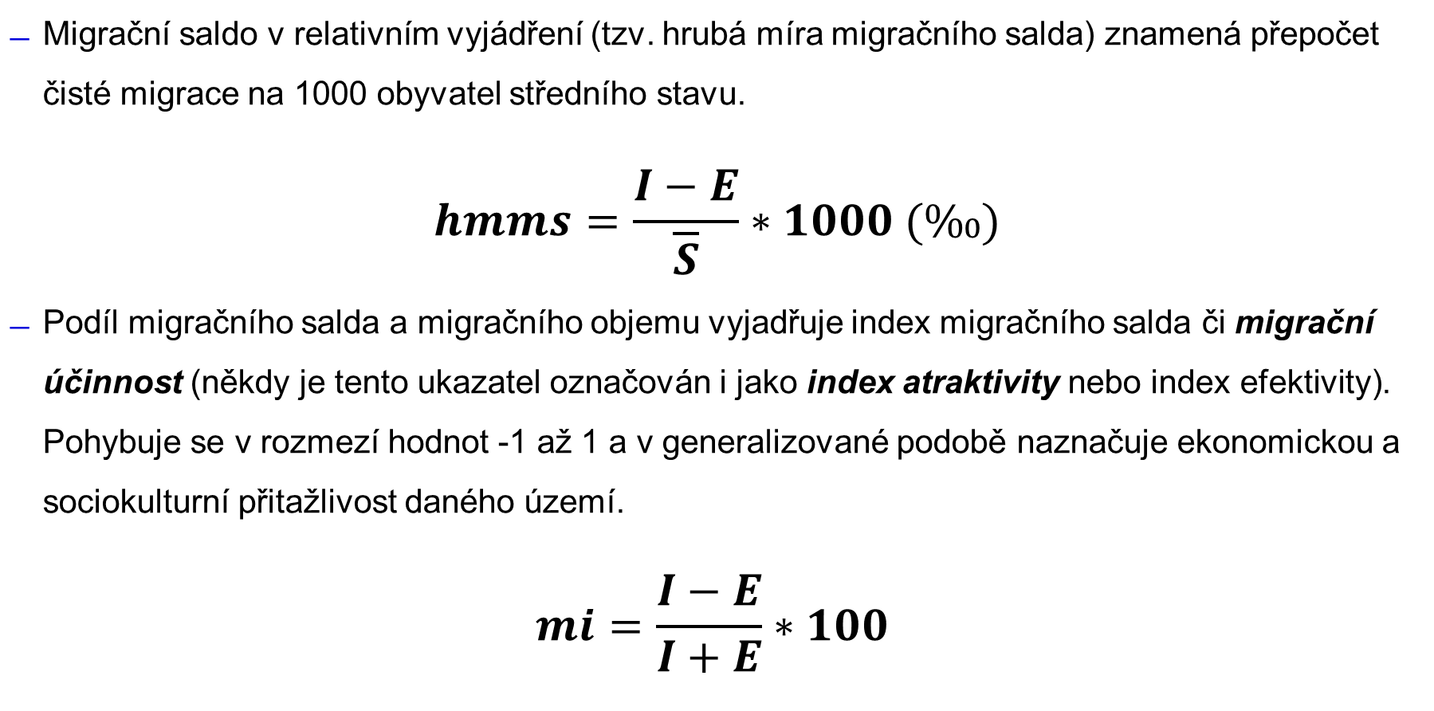
Migrační saldo v relativním vyjádření (tzv. hrubá míra migračního salda) znamená přepočet čisté migrace na 1000 obyvatel středního stavu.
$$hmms=\frac{I−E}{\overline{S}}∗1000 (‰)$$
Podíl migračního salda a migračního objemu vyjadřuje index migračního salda či migrační účinnost (někdy je tento ukazatel označován i jako index atraktivity nebo index efektivity). Pohybuje se v rozmezí hodnot -1 až 1 a v generalizované podobě naznačuje ekonomickou a sociokulturní přitažlivost daného území.
$$mi=\frac{I−E}{I+E}∗100$$

Slide 56
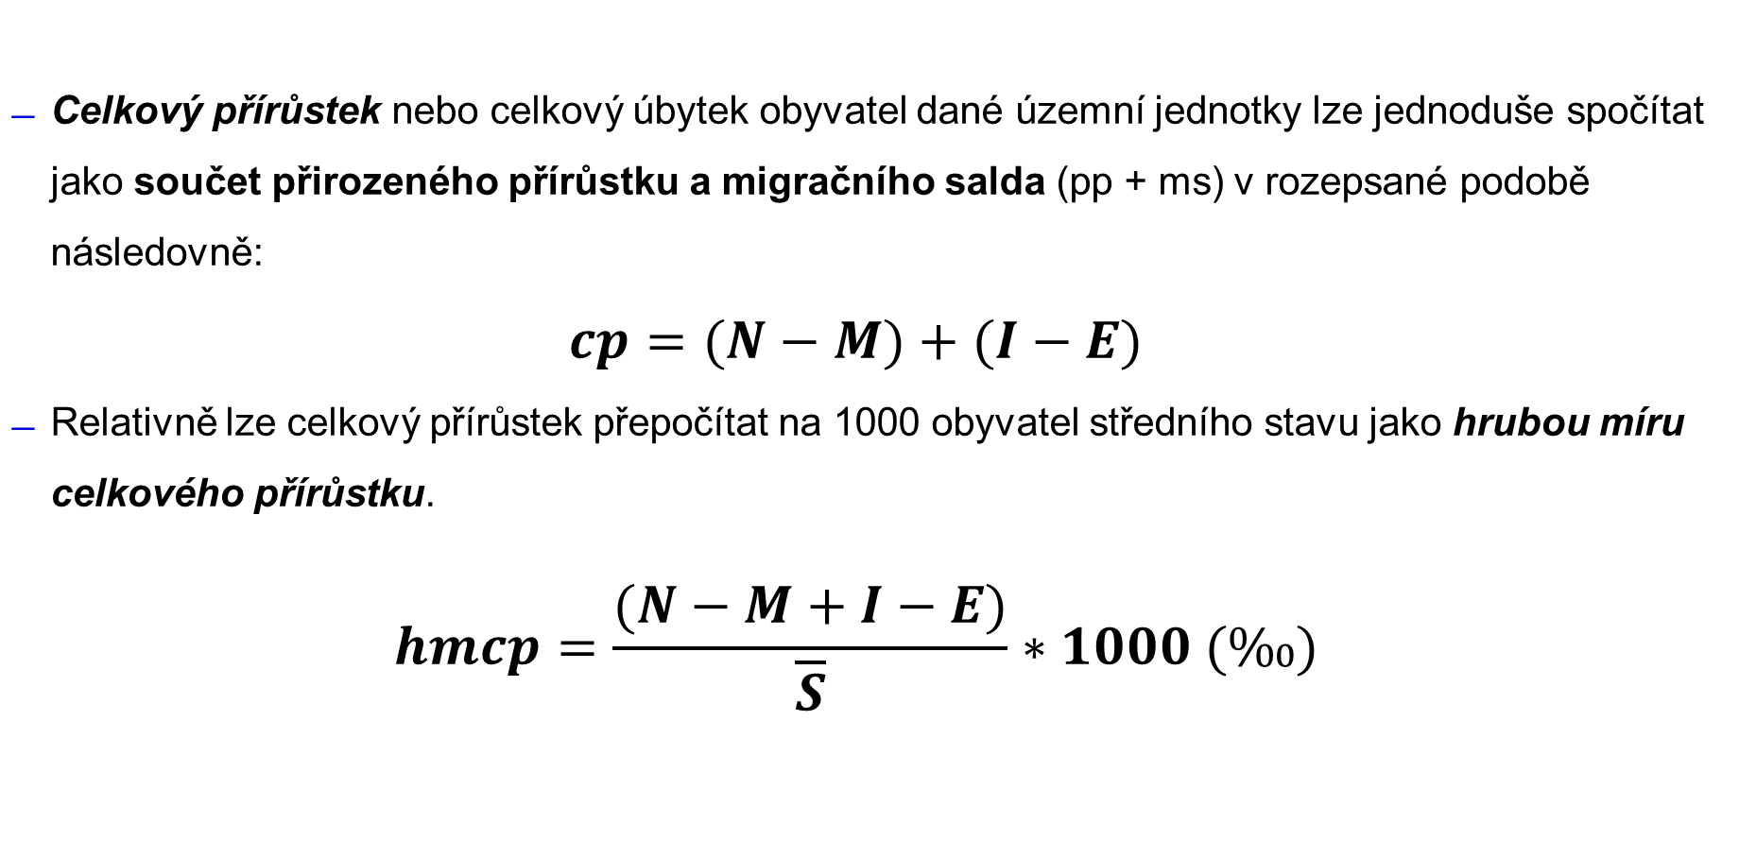
Celkový přírůstek nebo celkový úbytek obyvatel dané územní jednotky lze jednoduše spočítat jako součet přirozeného přírůstku a migračního salda (pp + ms) v rozepsané podobě následovně:
$$cp=(N−M)+(I−E)$$
Relativně lze celkový přírůstek přepočítat na 1000 obyvatel středního stavu jako hrubou míru celkového přírůstku.
$$hmcp=\frac{(N−M+I−E)}{\overline{S}}∗1000 (‰)$$

Slide 57
Migrace v rámci jednoho státu se označuje jako vnitřní migrace a z hlediska změny pobytu za hranice státu se hovoří o mezinárodní (vnější) migraci.

Slide 58
Dopady migrace, stejně jako její typy, není jednoduché klasifikovat. Je třeba brát v potaz, zda se jedná o migraci individuální nebo hromadou, typologii migrantů (vzdělání, věk, rasu, pohlaví) a území, odkud a kam míří.
Aktuální trendy poukazují na fakt, že ve valné většině případů dochází k přesunu z chudých, málo rozvinutých zemí do zemí s rozvinutou ekonomikou a vyšší kvalitou života.
To s sebou přináší jak pozitivní, tak negativní dopady, z nichž se nejčastěji sledují:
vliv na velikost a tempo růstu HDP,
vliv na pracovní sílu,
vliv na sociální skladbu obyvatel.

Slide 59
Demografický přechod a
II. Demografický přechod

Slide 60
Demografický přechod
Proces demografické reprodukce je relativně velmi stabilní a jednoduchý, ve srovnání s reprodukcemi vývojově složitějšími, jako jsou ekonomická či sociální reprodukce.
Široké vnitřní (biologické) i vnější (ekonomické, sociální, geografické) podmíněnosti demografické reprodukce vedou jednak k opakování jejího charakteru (biologické podmíněnosti), ale v pozdější době, v souladu s hlubokými změnami ve vnějších podmínkách (rozvoj výrobních sil, celková modernizace a dynamizace společenského vývoje) také k tak výrazným změnám v reprodukčním chování, že demografická reprodukce sama prošla procesem demografické revoluce.

Slide 61
Základem prakticky všech změn (i demografických) v posledních třech stoletích je dynamický rozvoj nezemědělských výrobních aktivit
Po rozvoji řemesel a obchodu následuje rozvoj těžebního a ostatních odvětví průmyslu , který doprovází rozvoj dopravy a služeb
Procesy průmyslové revoluce, urbanizace, zvýšení produkce potravin a vědecko-technická revoluce jsou spojeny s významnými změnami ve společnosti nejsou izolovanými procesy, ale navazují na sebe a vzájemně se podmiňují

Slide 62
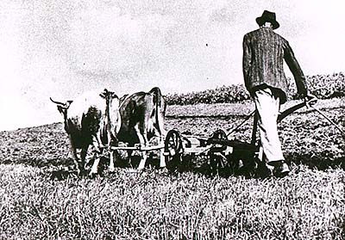
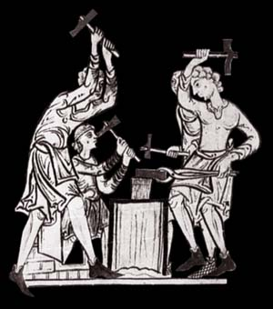
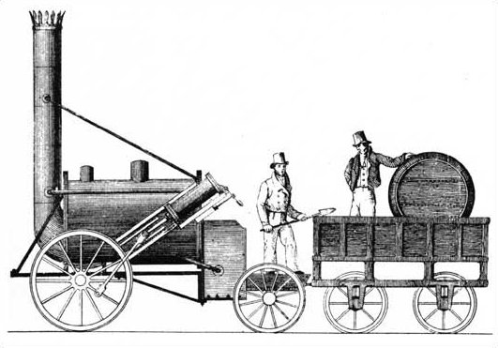

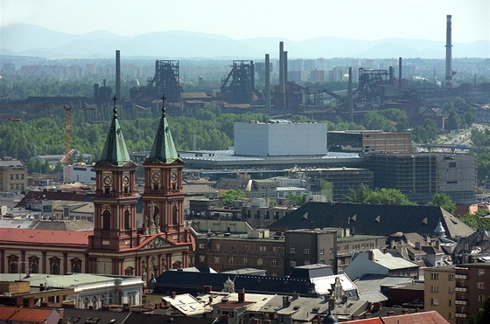

Slide 63
Součástí těchto změn je i změna reprodukčního chování lidí - demografická revoluce
Pokrok v zdravotní péči, růst vzdělanosti, změny v postavení žen a dětí, zlepšení životní úrovně a vývoj způsobu myšlení a morálky změnily původní přirozený řád demografické reprodukce
Tyto faktory umožnily na jedné straně snižování úmrtnosti a na druhé straně (později a postupně) omezování plodnosti

Slide 64
Hodnocení dlouhodobých vývojových tendencí rozvoje lidské společnosti je vhodné posuzovat ve dvou aspektech.
Prvním je všeobecné rozlišení hlavních vývojových fází rozvoje lidské společnosti, druhou úroveň představují podmiňující faktory tohoto vývoje.
Vhodný teoretický základ představuje teorie stádií, která je jednoduchou a přehlednou empirickou generalizací, a to i přes některé nedostatky, např.:
upřednostnění makroekonomické organizace společnosti nad regionálními, sociálními i demografickými aspekty organizace společnosti;
převažující induktivní závěry nad deduktivními;
převažující popisnost nad explanací apod.

Slide 65
Podle významových změn ekonomických sektorů lze dělit rozvoj lidské společnosti na 1) statickou (předindustriální období), 2) dynamickou (industriální období) a 3) organickou (postindustriální období) fázi.
Období před nástupem první demografické revoluce lze ztotožnit se statickou (předindustriální) fází.
V průběhu dynamické (industriální) fáze dochází k postupnému přechodu první demografické revoluce a v průběhu organické (postindustriální) fáze nastupují změny charakteristické pro druhou demografickou revoluci.

Slide 66
Teorie novodobé demografické změny byla poprvé v daných souvislostech (ale nikoliv ještě jako „přechod“ či „revoluce“) zmíněna již ve 20. letech 20. století americkým demografem Warrenem Thompsonem v monografii Population, ve které sledoval a klasifikoval změny a přechody v mírách plodnosti a úmrtnosti v industrializovaných společnostech za posledních 200 let.
Na základě kombinací plodnosti a úmrtnosti u různých populací vymezil tři typy zemí s různým tempem růstu počtu obyvatel.

Slide 67
První (skupina A) byla skupina s klesající mírou populačního růstu a čelila potenciálnímu poklesu počtu obyvatel.
Přestože úmrtnost v těchto zemích byla nízká, jejich rychle se snižující plodnost byla předzvěstí nejprve stacionární a později i klesající populace.
Do této kategorie byly zahrnuty země západní Evropy a zámořské země, které byly osídleny přistěhovalci evropského původu.

Slide 68
Skupina B se podle Thompsona skládá ze zemí, kde poklesla míra porodnosti a úmrtnosti, ale úmrtnost zde klesla dříve a rychleji než porodnost.
V důsledku toho jejich populace rostla velmi rychle až do doby, kdy klesající míra porodnosti přispěla ke stacionární a pak klesající populaci.
Do této skupiny byly zahrnuty země východní a jižní Evropy. Thompson poukázal na to, že demografická situace těchto zemí byla srovnatelná se situací zemí skupiny A o 35 až 40 let dříve.

Slide 69
Země ve skupině C, ve kterých nebyla míra porodnosti ani úmrtnosti jakkoli pod kontrolou, byly klasifikovány jako "malthusiánské„ (počet obyvatel se nevyhnutelně zvyšuje když se zvyšují prostředky na živobytí).
Thompson se domníval, že tato skupina tvoří 70-75 % tehdejší světové populace. Vzhledem k nedostatku relevantních dat, omezil svou analýzu na tři velké země, ve kterých byly k dispozici údaje: Japonsko, Indie a Rusko.
Dále předpokládal, že bude trvat tři až čtyři desetiletí, než mnoho zemí skupiny C přejde vývojově do skupiny B, což se ukázalo jako správná předpověď.
Na druhou stranu se Thompsonovy hrubé prognózy brzkého poklesu počtu obyvatel ve skupině A ukázaly být chybné, protože predikoval, že míra porodnosti klesne lineárně. To se ovšem z řady demografických, politických i ekonomických důvodů nestalo.

Slide 70
Kromě Thompsonových modelů je teorie demografické revoluce původně spojena především s pracemi francouzského demografa a politika Adolpha Landryho (1874-1956), který ji v ucelené podobě publikoval ve francouzštině v roce 1934 po čtvrtstoletí soustavných prací pod názvem La Revolution Demographique.
Jeho komplexní pohled na změny v demografické reprodukci se opíral o celkový pokrok, zvyšování produktivity ekonomického systému apod., což u předchozích analýz výkladu poklesu úrovně plodnosti většinou chybělo.
Snižování plodnosti bylo často vykládáno jako úpadek a nikoliv jako součást progresivního rozvoje.

Slide 71
V odborných kruzích je ovšem plně rozvinutá teorie demografické revoluce spojována až se studií amerického demografa Franka Notesteina z roku 1945 Population: The long view, kde ji nazývá demografickým přechodem (přechodným růstem).
Demografickou revoluci spojuje, podobně jako další odborníci, s celkovou modernizací, růstem počtu mobilního městského obyvatelstva, s rozpadem tradičních velkých rodin, změnou způsobu života, růstem individualismu apod.
Navázal tak na Thompsonovu práci z 20. let, kterou modernizoval a revidoval.
Na oplátku Thompson podpořil Notesteinovy závěry ve své další práci z roku 1949 The Demographic Revolution in the United States, kde opět zdůraznil výrazný vliv městské průmyslové společnosti, racionálního a sekulárního myšlení, moderní techniku, rozvoj vzdělání a emancipaci žen – jako zásadních podmínek pro proběhnuvší proces demografické revoluce.

Slide 72
Teorie demografické revoluce byla postupně doplňována dalšími autory a vzhledem ke složité podmíněnosti tohoto procesu její výklad není a nikdy nebude jednotný.
Komplikace nastává již v základní úvaze - přirozená reprodukce lidí je svou podstatou biologickým procesem a dochází-li ke změnám v reprodukčním chování lidí, jako např. v průběhu demografické revoluce, pak jsou tyto změny zásadním způsobem podmíněny sociálním systémem.
Stručně shrnuto, proces přirozené reprodukce lidí je sociálně podmíněným biologickým procesem.

Slide 73
Demografický přechod (někdy také demografická revoluce či tranzice) je převratným a v historii lidstva ojedinělým procesem změny demografické reprodukce.
Zdeněk Pavlík (nejznámější český žijící demograf): „Demografickou revoluci je možno co nejstručněji charakterizovat jako převratnou a v celé historii lidstva ojedinělou přeměnu charakteru demografické reprodukce, která je ve svém výsledku nejzřetelněji patrná ve změnách v úrovni úmrtnosti, porodnosti a ve věkové struktuře jednotlivých populací.“

Slide 74
Demografický přechod vzniká na určitém stupni společenského rozvoje a na jiném opět končí.
Charakteristický je pro něj především pokles hrubé míry porodnosti (resp. plodnosti) a hrubé míry úmrtnosti.
Klesá také kojenecká úmrtnost, zvyšuje se naděje dožití, dochází ke stabilizaci populačního růstu.
Koncept demografického přechodu se tedy pokouší zobecnit změny růstu počtu obyvatel v čase.

Slide 75
Termín demografický přechod vystihuje skutečnost, že se jedná o přechodné období demografických procesů, které spojuje periody relativně rovnovážného přirozeného pohybu obyvatelstva
Proces demografické revoluce začíná na konci18. století ve Francii a Anglii (obecně v západní Evropě)
Určit počátek i konec tohoto procesu je však velmi obtížné, protože k němu nedochází u celé populace současně, ale postupně u jednotlivých skupin obyvatelstva
Také jednotlivé země mají svá specifika a neprocházejí procesem demografické revoluce ve stejnou dobu a stejně rychle

Slide 76
Populace Země v 18. století vzrostla o 40 %, obyvatelstvo Evropy se zvětšilo dokonce o 54 %
Je třeba si populační růst zasadit do kontextu - celý proces proběhl v západní, severní, jižní a části střední Evropy přibližně v letech 1780-1940
Bylo to období modernizace a průmyslové revoluce, která odstartovala nejen proces industrializace, ale i urbanizace, sociálních a kulturních změn, růst vzdělanosti..

Slide 77
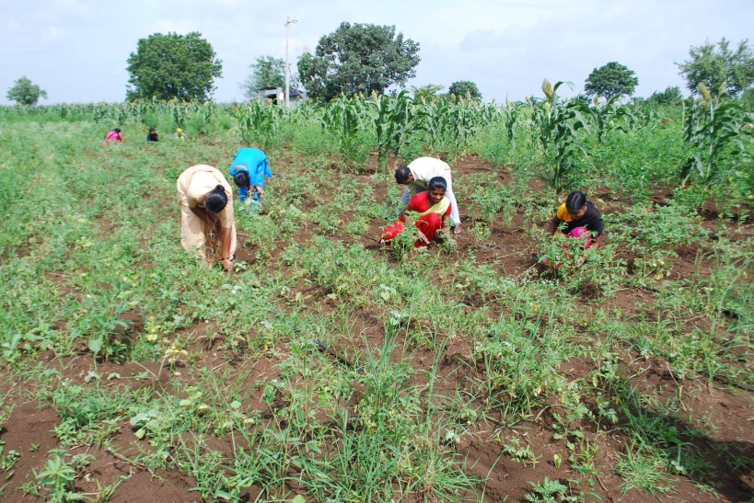
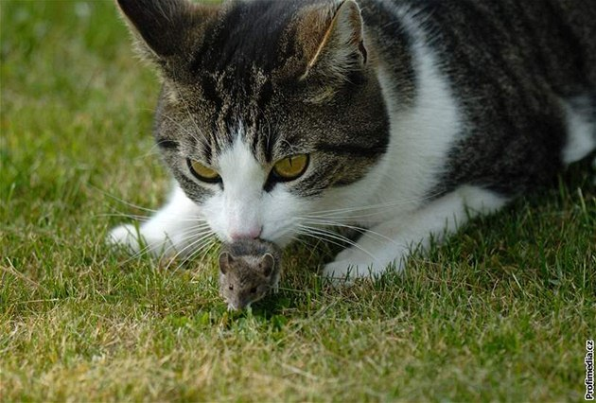
Co však bylo příčinou tohoto nebývalého populačního růstu? Na to se snažili odpovědět demografové, kteří tuto odpověď formulovali do teorií demografického přechodu..
např. Anglický pastor a ekonom Robert Malthus ve svém „Eseji o principu populace (1789)“ vyjádřil obavy nad růstem populace
.…považoval ho za neudržitelný a neslučitelný s možnostmi společnosti zajistit zdroje obživy (malthusiánství)

Slide 78
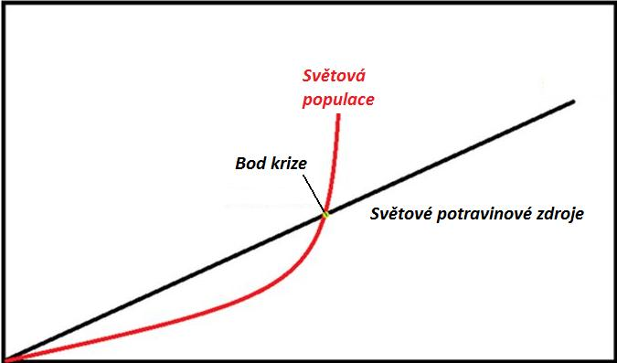
Malthusova teorie zdrojů
Zdroje: Malthus (1798; předělané vydání z roku 2002)

Slide 79
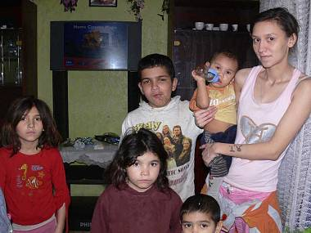
Společnosti se vyvíjí od 1) primitivních, kde je ekonomickými faktory omezována pouze mortalita a populace se snaží maximalizovat svou velikost na(d) úroveň ekonomických možností…

Slide 80
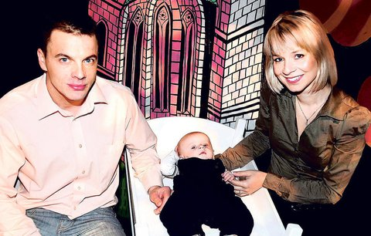
…až po 2) moderní, vyspělé s vysokou úrovní ekonomické produkce, kde je však velikost populací pod úrovní ekonomických možností, protože egoistická touha po vysoké životní úrovni vede k vědomému omezování porodnosti

Slide 81
Podle teorie demografického přechodu vývoj populace probíhá ve čtyřech fázích demografických režimů a podstatou růstu populací je zejména pokles úmrtnosti způsobený zvyšující se životní úrovní a kontrolou nad nemocemi.

Slide 82
1. fáze: (před přechodem) pro tuto fázi jsou charakteristické vysoká míra porodnosti i vysoká míra úmrtnosti, hodnoty se pohybují kolem 40 ‰, moderní medicína není zdaleka rozvinuta, standardy osobní hygieny jsou na velmi nízké úrovni, obě míry kolísají podle aktuálních okolností, daleko více ovšem úmrtnost (epidemie, války, hladomory), v populaci je velmi malý podíl osob ve vyšším věku a populační růst stagnuje, v této fázi se dnes už prakticky žádné země nenachází (úmrtnost klesá již i ve střední a východní Africe).

Slide 83
2. fáze: (období přechodu I) tato fáze se vyznačuje nadále vysokými hodnotami míry porodnosti, ale již výrazným poklesem míry úmrtnosti, modernější medicínské techniky a vyšší hygienické standardy vedou ke snižování úmrtnosti, zejména té v nízkém věku (kojenecká, dětská), dochází k nárůstu podílu dětí v populaci a k velkému populačnímu růstu, v této fázi dnes nalezneme např. některé země subsaharské Afriky (Niger, Tanzanie, DR Kongo a další) či jihozápadní Asie (např. Afghánistán).

Slide 84
fáze: (období přechodu II) tato fáze je charakteristická mírnějším poklesem a následným ustálením míry úmrtnosti na nízké úrovni a poměrně prudkým poklesem míry porodnosti, v důsledku sílící suburbanizace, ekonomického a sociálního tlaku na méněčetnou rodinu (dvě děti) se porodnost postupně snižuje, a to téměř až na úroveň úmrtnosti, dochází také ke značným migracím, např. z populačně rostoucí Evropy (2. polovina 19. a přelom 19. a 20. století, ale i později) do USA, podíl dětí v populaci začíná klesat, zatímco podíl dospělých v produktivním věku se zvyšuje, populace stále roste, ale daleko méně než v předcházející fázi, v této fázi se nachází mnoho zemí v Asii, Latinské Americe a Karibiku ( např. Indie, Brazílie či Dominikánská republika) druhá a třetí fáze jsou příznačné pro tzv. (první) demografický přechod a de facto tvoří vlastní přechodovou fázi.

Slide 85
fáze: (po přechodu) jedná se o období, v němž se míry porodnosti i úmrtnosti ustálí na nízké úrovni, na zachování nízké úrovně porodnosti a malých rodin mají vliv zejména sociální, ekonomické a institucionální faktory, úhrnná plodnost se dostává hluboko pod „záchovnou“ hranici prosté reprodukce 2,1 dítěte na ženu, podíl dětí a osob v produktivním věku se snižuje a podíl starších osob narůstá dochází k velikostní stabilizaci populace, v této fázi se dnes nachází (nebo jsou již za ní) především vyspělé země Evropy, USA, Japonsko, Kanada, Austrálie, Čína a některé země Latinské Ameriky apod., tato fáze se označuje také jako tzv. druhý demografický přechod (viz dále).

Slide 86
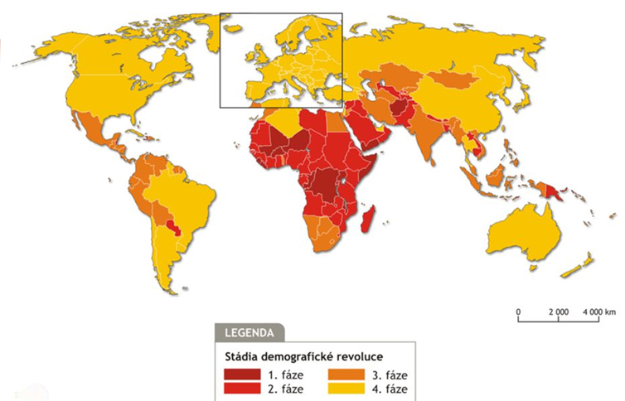
Fáze demografického přechodu ve světě

Slide 87
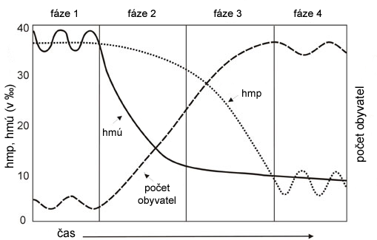
Obvykle se tedy průběh klasického demografického přechodu rozděluje do dvou a více (čtyř) fází

Slide 88
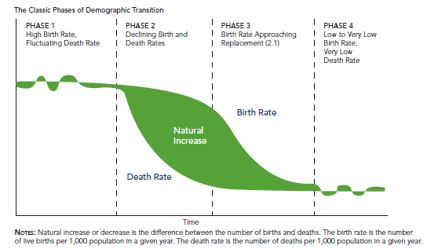

Slide 89
http://www.gapminder.org/data/
(crude birth rate, crude death rate)
(total population)

Slide 90
Pátá fáze
V poslední době se také často hovoří o tzv. páté fázi demografické revoluce
Zda je to ovšem reálná teorie?, která v současnosti skutečně existuje, nebo se jedná pouze o hypotetický model?, který by mohl v budoucnu nastat, již není zcela zřejmé…
V páté fázi dochází k tomu, čeho se mnozí v budoucnu obávají, což je přirozený úbytek obyvatelstva - lidstvo začíná vymírat

Slide 91
Porodnost je velmi nízká a stále klesá, dokonce se poprvé dostává pod úroveň úmrtnosti, která je stále konstantní a dochází k pomalému poklesu počtu obyvatel
Toto (pokles počtu obyvatel) probíhá zatím pouze v některých (vyspělých) zemích světa (Německo, Pobaltské státy, Ukrajina, Bulharsko, Rumunsko, Maďarsko, Chorvatsko, Srbsko, Itálie, Portugalsko, Řecko… Japonsko…)

Slide 92
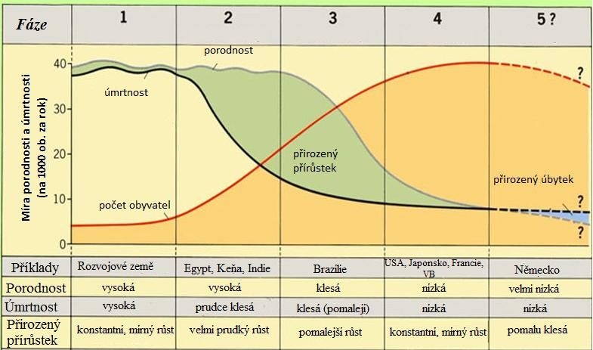

Slide 93
Demografický přechod se neodehrál v Evropě a dalších zemích ze dne na den
Podle stupně ekonomického a společenského rozvoje se jednotlivé fáze postupně objevují ve všech zemích světa - demografický přechod tedy probíhá značně diferencovaně
Méně vyspělé oblasti a země, v nichž byla relativně vysoká úroveň kojenecké úmrtnosti, negramotnosti a nízká úroveň industrializace i urbanizace, následovaly v proměnách svého demografického chování své vyspělejší předchůdkyně v průběhu několika desítek let

Slide 94
Bylo to sice „kalendářně“ později, ale v každém případě mnohem dříve, než se tyto země dostaly na podobnou ekonomickou a sociální vyspělost zemí, v nichž demografický přechod začal
Průběh přechodu byl také mnohem rychlejší, obecně platí: čím později a v čím méně vyspělých zemích přechod začal, tím také rychleji proběhl (probíhá) či skončil
Většina relativně vyspělých zemí světa je dnes ve třetí či konečné čtvrté (páté?) fázi demografického přechodu, tzn. že u nich proběhl nebo probíhá druhý demografický přechod

Slide 95
Konkrétně, v nejvyspělejších zemích druhé poloviny 18. století (Anglie – počínající průmyslová revoluce; Francie – rozvinuté zemědělství na bázi průmyslu), trvala demografická revoluce více než 150 let, v zemích Beneluxu a Skandinávie téměř 150 let.
Ve střední Evropě (Švýcarsko, Německo, Rakousko, Česká republika) trval první demografický přechod přibližně 100 let a skončil před druhou světovou válkou, ve východní a jižní Evropě trval už jen zhruba 75 let a skončil až těsně po druhé světové válce (Caldwell, 2006; Kraeger, 2009).
K polovině 20. století byla demografická revoluce ukončena nejen v nejvyspělejších regionech, jako byly a jsou Evropa, Severní Amerika a Austrálie, ale i v Latinské Americe a jihovýchodní Asii.

Slide 96
V souvislosti s předchozím textem je možné doplnit, že v Evropě jsou tři populace, které jsou průběhem jejich vývoje výjimečné:

Slide 97


Podle toho, jak jsou synchronizovány změny porodnosti a úmrtnosti v průběhu dvou fází prvního demografického přechodu, rozlišují se tři typy:
Francouzský typ
U tohoto typu dochází k poklesu porodnosti a k zlepšování úrovně úmrtnosti téměř současně v obou fázích revoluce. Důsledkem je relativně malý růst populace.
Anglický typ
Úmrtnost se zlepšuje v obou fázích, porodnost však v první fázi neklesá, stagnuje, což má za důsledek dosti značný nárůst populace. V druhé fázi pak porodnost rychle klesá.

Slide 98


Japonsko - mexický typ
Dochází ke snižování úmrtnosti v obou fázích, nicméně porodnost v první fázi dokonce stoupá
Ve druhé fázi porodnost klesá
U tohoto typu dochází k dosti velkému početnímu růstu populace, který však většinou trvá kratší dobu
Tento typ je charakteristický pro rozvojové země
Jedná se o konkrétní příklad obecného pravidla, které říká, že čím později demografická revoluce začíná, tím kratší má průběh

Slide 99
Druhý demografický přechod
Na konci historického poklesu úmrtnosti a plodnosti se v západním světě vyvinuly nové demografické jevy.
Po poválečném populačním boomu, který nastává prakticky po každé velké krizové události, a přetrváváním institutů sňatku a tradiční rodiny jako základu pro rození dětí, došlo v polovině 60. let k významným proměnám: i) byly překonány poválečné ekonomické problémy a začalo období relativního blahobytu a ii) na trhu se objevily nové moderní a spolehlivé formy antikoncepce, které byly velmi rychle přijaty mladými lidmi a z prostředku na omezení počtu dětí v rodině se stal prostředek na plánování rodičovství.

Slide 100
Vzhledem k těmto skutečnostem bylo potřebné formulovat nové teoretické rámce, které by vysvětlovaly prvky, jako byl pokles a dílčí nahrazení plodnosti, systematické oddalování manželství a rodičovství, vznik alternativních forem partnerství (nesezdaná soužití, pluralitní formy domácností apod.) a rodičovství mimo manželství.
Demografické proměny tohoto období měly tedy širší souvislosti než jen rozhodování se o počtu dětí a zda vůbec dítě mít.
Teorie druhého demografického přechodu je tedy určitým „modelem“, který jednak přijal hlavní principy omezené racionální ekonomické volby (Maslowova pyramida potřeb), ale umožnil také autonomní posun v preferencích lidí – k ekonomickým a společenským aspektům byly přidány také ideový a kulturní posun.

Slide 101
Zatímco v pozadí prvního demografického přechodu stály hodnoty altruismu (nezištnosti), neboť pokles porodnosti souvisel především s ohledem na zdraví žen a dětí, pro druhý demografický přechod je typický především posun v hodnotách lidí - narůstající individualismus a důraz na seberealizaci jednotlivce.
Právě uvedené modernizační sociální změny – zejména individualismus jednotlivce - ohrozily fungování „tradiční“ rodiny, jak se ustavila v průběhu 19. století. Některé „rodinné funkce“ byly také přebírány státem a rodina se stala dočasnou jednotkou, dokud to bylo pro dospělé jedince výhodné.
Rodina přestala sloužit jako „záchranné pouto“ v době ekonomické krize, omezil se její socializační vliv. Z důvodů individuálních nároků, které rodina měla plnit, ale dle rozvádějících neplnila, se zvýšil počet rozvodů i jejich sociální akceptace. Snížil se význam (přes odpor církve) samotné instituce „oficiální“ rodiny – k plození a výchově dětí není potřeba sňatku.

Slide 102
Pokud bychom shrnuli předchozí informace, tak podle Van De Kaa (1987) probíhal od poloviny 60. let posun v hodnotách lidí týkajících se demografické reprodukce především těmito směry:

Slide 104
Jak již bylo naznačeno, termín druhý demografický přechod byl vnesen do demografického a sociologického diskursu v reakci na novou velkou proměnu demografického chování, kterou zaznamenala ekonomicky a kulturně vyspělá Evropa od druhé poloviny 60. let minulého století.
Protože již jeden demografický přechod v Evropě proběhl, tento nový dostal přídomek „druhý“.
Termín druhý demografický přechod poprvé použili demografové Ron Lesthaeghe (Belgie) a Dirk Van De Kaa (Nizozemsko). Právě Van De Kaa (1987) stanovil počátek druhého demografického přechodu na rok 1965.

Slide 105
Za hlavní demografický rys považoval Van de Kaa pokles úhrnné plodnosti z úrovně, která zaručuje alespoň záchovnou (reprodukční) hranici 2,1 dítěte na ženu, kdy populace neroste, ale alespoň se obnoví a udržuje se rovnováha mezi narozenými a zemřelými, na úroveň hluboce pod touto hranicí.
Van de Kaa definoval i přibližný okamžik, kdy končí fáze prvního demografického přechodu a začíná fáze druhá, resp. druhý demografický přechod.
Jedná se o okamžik, kdy se migrační saldo změní z negativního na pozitivní. Populační ztráty vytvořené přirozenou výměnou obyvatelstva jsou migrací do značné míry kompenzované, přestože celkový přírůstek nemusí být kladný. Evropské prostředí pro další výklad preferujeme vzhledem k demografické vyspělosti, kulturní a geografické blízkosti a specifikům daným poválečným politickým uspořádáním, které vydrželo až do konce 80. let.

Slide 106
Zmíněný pokles plodnosti neprobíhal izolovaně, ale naopak byl spojen s řadou dalších trendů. Po roce 1965 se v evropské populaci začaly projevovat další důležité demografické trendy a změny:

Slide 107
Paralelně s novými demografickými trendy docházelo v evropské populaci také ke společenským změnám v podobě:

Slide 108
Druhý demografický přechod přirozeně nezačal a neproběhl v celé Evropě ve stejném období. Jak již bylo naznačeno a je zřejmé i z následujících obrázků, demografické změny v západní a severní Evropě začaly zhruba od roku 1965, v jižní Evropě zhruba o deset let později a v zemích bývalého východního bloku až na konci 80. let.
Z velmi vysokých hodnot úhrnné plodnosti v západní a severní Evropě (2,5 – 4 děti na ženu) se v jižní a východní Evropě tyto snižovaly jak v horní, tak dolní hranici intervalu, aby dosáhly historického minima - v České republice se na konci století jednalo o 1,13 dítěte na ženu.
Projevila se zde tedy časoprostorová fázová posloupnost (období 1965-2000, postupně ve všech částech Evropy) související s ekonomickou, sociokulturní i politickou vyspělostí.

Slide 109
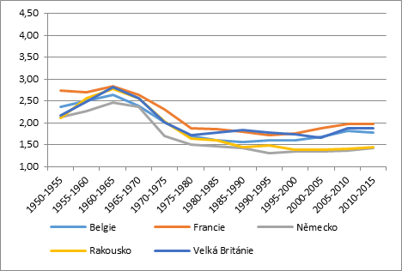
Západní Evropa

Slide 110
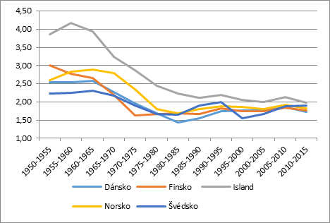
Severní Evropa

Slide 111
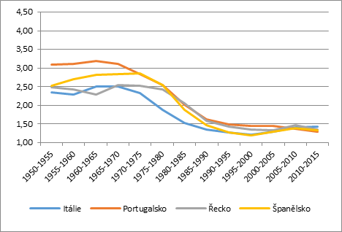
Jižní Evropa

Slide 112
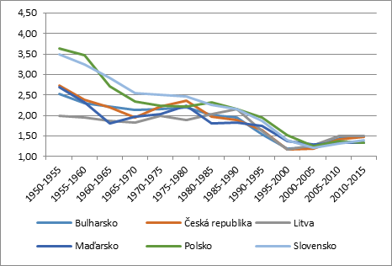
Východní Evropa

Slide 113
Dalším významným znakem druhého demografického přechodu je postupné, ale trvalé snižování kojenecké úmrtnosti a zvyšování naděje dožití v důsledku soustavného růstu životní úrovně na všech kontinentech, nejrychleji však v rozvojových zemích.
Tento jev, v kombinaci s poklesem porodnosti a dalšími demografickými událostmi, má za důsledek demografické stárnutí populace.

Slide 114
Koncept druhého demografického přechodu se samozřejmě nevyhnul kritice, které vlastně čelí dodnes.
Někteří odborníci uvádějí, že změny v charakteru porodnosti a sňatečnosti nebyly nijak zásadně odlišné od minulých trendů, které probíhaly v průběhu prvního demografického přechodu.
Za nový prvek se považuje pouze rozšiřování užívání antikoncepčních prostředků, které byly logickým důsledkem vědeckého pokroku ve zdravotnictví.
Zavádění lékařské antikoncepce se sice projevuje v reprodukčním chování populace, ale tyto změny nejsou nikterak zásadní a změny v charakteru demografické reprodukce není možné označit za „revoluční“.

Slide 115
Na rozdíl od zcela nezvratných a definitivních změn v rámci první demografické revoluce, tranzice v rámci 2. demografického přechodu nemusí být natolik trvalá a nezvratná.
Stojí také za upozornění, že v některých státech jako např. Francie nebo Švédsko se začala znovu zvyšovat úroveň plodnosti a celkově se tyto země začaly vymykat předpokladům stanoveným v rámci teorie druhého demografického přechodu

Slide 116
Vývoj hrubé míry sňatečnosti v severní Evropě

Slide 117
Vývoj indexu rozvodovosti v severní Evropě

Slide 118
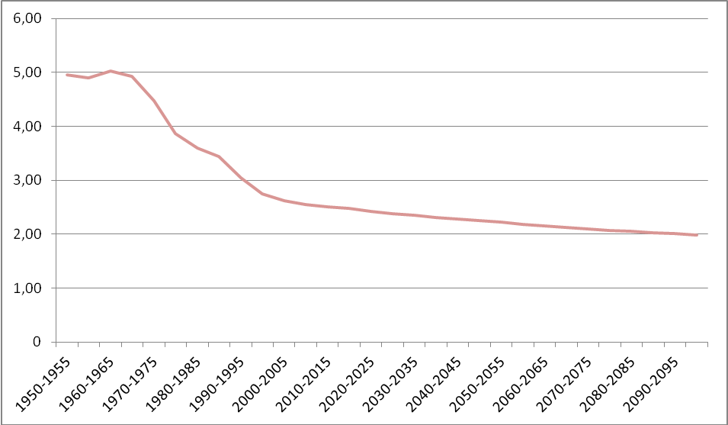
Odhad vývoje úhrnné plodnosti ve světě
od roku 1950 do 2100
Zdroj: UN, World population prospects, 2015

Slide 119
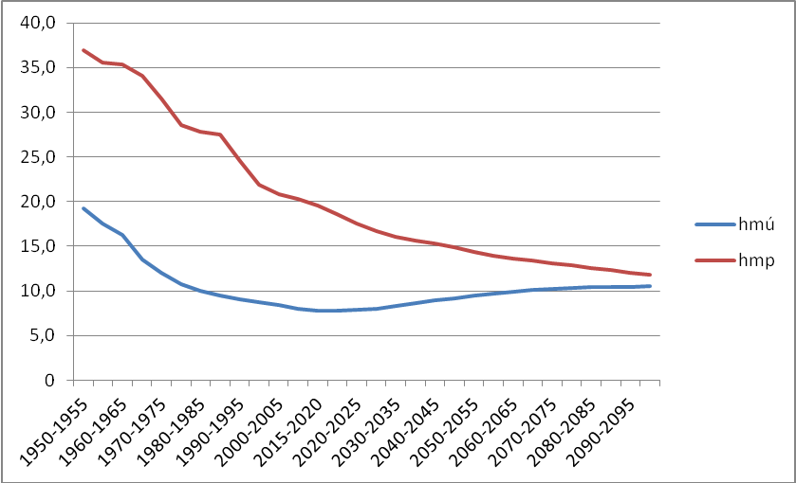
Odhad vývoje HMP a HMÚ ve světě
od roku 1950 do 2100
Zdroj: UN, World population prospects, 2015

Slide 120
Demografické stárnutí populace

Slide 121
SVĚTOVÁ POPULACE STÁRNE
Toto konstatování je asi nejvýstižnějším globálním trendem posledních desetiletí a nejčastějším tématem populačních studií z dílen významných světových organizací zabývajících se demografickými analýzami (United Nations – Population Division, Central Intelligence Agency, Population Reference Bureau a další).

Slide 122
Demografické stárnutí společnosti však není zdaleka otázkou posledních let, tento fenomén od poloviny 20. století postihuje ve větší či menší míře všechny země a v současnosti se stává jedním ze zásadních celosvětových problémů.
Stárnutí populace je komplexním procesem působícím na více aspektů lidského života.
Je výsledkem zlepšování zdravotního stavu populace, a s tím spojených úmrtnostních poměrů v kontextu obecného zvyšování kvality lidského života a také dlouhodobého snižování realizované plodnosti.

Slide 123
Při studiu stárnutí populace se uplatňují dva odlišné přístupy.
1) V prvním případě se úsilí zaměřuje na komparaci většího počtu (makro)regionálních populačních struktur (interregionální analýza) s orientací na poznání rozdílů ve věkové struktuře jejich obyvatel v dosažené úrovni stárnutí.
2) Ve druhém případě se pozornost zaměřuje především na časové změny věkové struktury jednoho (makro)regionálního populačního útvaru (tzv. intertemporální analýza).
Ukazuje se však výhoda prostorových analýz i potřeba propojení obou přístupů.

Slide 124
Rozsáhlý soubor metod a technik studia procesů stárnutí populace je možné rozdělit do tří základních skupin.
První skupinu představují jednoduché ukazatele, které charakterizují pouze jednu typickou věkovou kategorii obyvatelstva (např. obyvatelstvo v poproduktivním či postreprodukčním věku, nebo ve vybraných věkových kategoriích - typicky 60-69, 70-79, 80 a více let apod.).
Výhodou je relativně dobrá dostupnost základních statistických dat i jednoduchost jejich zpracování.
Tyto charakteristiky se vyznačují i jednoduchou interpretací, nevýhodou je absence poznatků o ostatních věkových kategoriích.

Slide 125
Druhou skupinu tvoří složitější míry studia stárnutí obyvatelstva. Jsou to statistické míry, při jejichž konstrukci je zohledňováno více typických věkových kategorií obyvatelstva, příp. jsou brány v úvahu všechny věkové kategorie.
Vypovídací schopnost těchto ukazatelů je přirozeně vyšší, na druhou stranu bývá obtížnější jejich interpretace.
Do této skupiny ukazatelů je možné zařadit, index stáří, index ekonomické závislosti, Billeterův index, věkový medián, průměrný věk a další.

Slide 126
Třetí skupinu nástrojů hodnocení a prezentace věkových struktur představují grafické metody.
Nejčastěji používanou, zejména pro svoji názornost, je věková pyramida.
Jedná o dvojitý histogram četnosti obyvatel v jednotlivých věkových kategoriích (jednoletých nebo pětiletých).
V hrubých rysech se tímto způsobem zobrazuje historie populace a především formování její věkové struktury.
V jejím tvaru, tedy v nepravidelnosti četnosti věkových kategorií, se odráží demografické události, které ovlivnily úroveň reprodukce (nárůst nebo pokles natality či mortality), příp. migrace obyvatelstva.
Dalšími příklady grafických metod jsou tzv. Lorentzova křivka a Ossanův trojúhelník.

Slide 127
V souvislosti se stárnutím populace je vhodné stručně představit koncept tzv. prospektivního věku.
Ten je v zjednodušené podobě určován pomocí zbývající naděje dožití osoby v určitém přesném věku.
Dle tohoto pojetí tak lze hovořit o dvou věcích pro každou osobu – 1) retrospektivním, který vyjadřuje počet let, které daná osoba již prožila, a 2) prospektivním, jež bere v potaz počet let, které daná osoba pravděpodobně ještě prožije.

Slide 128
Základní rozdíl mezi standardními a prospektivními charakteristikami spočívá ve většině případů v definici hranice stáří.
Definice stáří se v čase mění a je ovlivněna různými faktory. Z tohoto důvodu činí pevná hranice stáří (obvykle dána věkem 65 let) standardní ukazatele obtížně porovnatelné v čase.
Použití alternativního ukazatele, v tomto případě konstantního prospektivního věku, má větší výpovědní hodnotu, jelikož více odráží skutečné proměny věkové struktury obyvatelstva.
Například v Itálii či Švédsku se konstantní prospektivní věk během let 1950-2013 zvýšil o více než 8 let a ve druhé polovině současné dekády nabývá hodnot kolem 71 až 72 let (kontinuálně roste od 50. let), v České republice je to kolem 68-89 let a kontinuální růst je, po stagnaci v období socialismu, zaznamenáván až od počátku 90. let.

Slide 129
Demografické stárnutí společnosti, které od poloviny 20. století postihuje ve větší či menší míře všechny země, se v současnosti stává jedním z celosvětových problémů
Úzce souvisí s procesem druhého demografického přechodu, resp. snižováním porodnosti (plodnosti) i úmrtnosti! a zvyšováním střední délky života

Slide 130
Primárně je stárnutí populace dáno trendem úrovně plodnosti a sekundárně úrovní úmrtnosti
Průměrné stáří obyvatelstva se začíná zvyšovat když poklesne míra plodnosti – vysoká míra plodnosti je zejména u rozvojových zemí, které mají mladou věkovou strukturu
Dopad poklesu úmrtnosti je proměnlivý v závislosti na tom, zda se týká mladší nebo starší generace
Historicky se první pokles úmrtnosti týkal zejména dětí a omlazoval tak populaci – postupně se projevil i u dalších (starších) generací – výrazné stárnutí populace

Slide 131
Stárnutí jednotlivce (biologický proces, biologický věk) vs. demografické stárnutí
Demografické stárnutí se týká celé populace a na rozdíl od biologického může daná populace omládnout zvýšením podílu mladých věkových skupin
K demografickému stárnutí dochází v důsledku změn v charakteru demografické reprodukce a mění se při něm zastoupení dětské a postreprodukční složky v populaci

Slide 132
Stárnutí může být vyvoláno dvěma faktory:
1) Dochází k relativnímu zpomalení růstu mladších věkových skupin, které je většinou výsledkem poklesu úrovně plodnosti a porodnosti
= STÁRNUTÍ V ZÁKLADNĚ VĚKOVÉ PYRAMIDY
2) Dochází ke zrychlení růstu počtu osob ve starším věku, které je důsledkem rychlejšího snižování měr úmrtnosti ve vyšším věku
To vede k prodlužování naděje dožití a tím k častějšímu dožívání se vyššího a vysokého věku
= STÁRNUTÍ NA VRCHOLU VĚKOVÉ PYRAMIDY

Slide 133
V souvislosti s výše uvedenými formami stárnutí je třeba zmínit také „specifické“ stárnutí ve středu věkové pyramidy.
To je způsobeno populačně silnými ročníky, které postupně vstupují do vyššího věku a vzhledem k velkému počtu jedinců způsobují demografické stárnutí.
V Evropě se jedná typicky o poválečné generace, v České republice či na Slovensku také o silné ročníky z poloviny 70. let.

Slide 134
Jak je zřejmé z dalšího obrázku, úhrnná plodnost v souladu s teorií i realitou druhého demografického přechodu prudce klesala od poloviny 60. let minulého století.
Poválečné hodnoty v řádu pěti dětí připadajících na jednu ženu se propadly během deseti let na hodnotu čtyři a za dalších 15 let, v 1. polovině 90. let, klesly pod tři děti na ženu.
Poté se prudký pokles zastavil a s velkým odstupem je ke konci 21. století predikováno přiblížení k hodnotě dva.

Slide 135
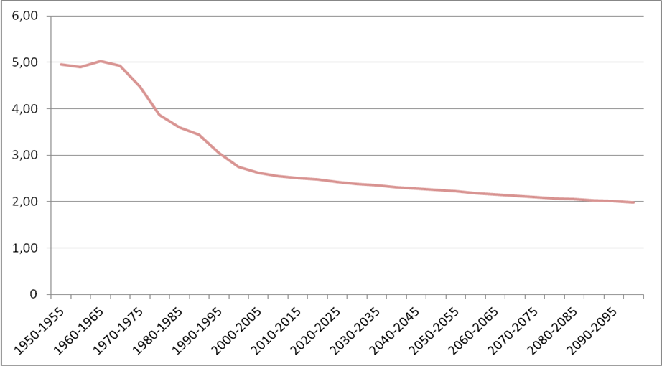
Vývoj a odhad úhrnné plodnosti ve světě mezi roky 1950-2100

Slide 136
Zcela zásadní rozdíly v rámci reálných hodnot i odhadů v období let 1975-2050 je možné sledovat i s ohledem na rozložení úhrnné plodnosti v mezích 1) vysoká (5 a více dětí na ženu), 2) střední (2,1-5 dětí) a 3) pod tzv. záchovnou hranicí úhrnné plodnosti (2,1 dítěte na ženu), při které populace neroste, ale alespoň se obnoví.
K polovině 21. století je odhadován více než dvoutřetinový podíl populace světa, u které nebude dosaženo ani této záchovné hranice.

Slide 137
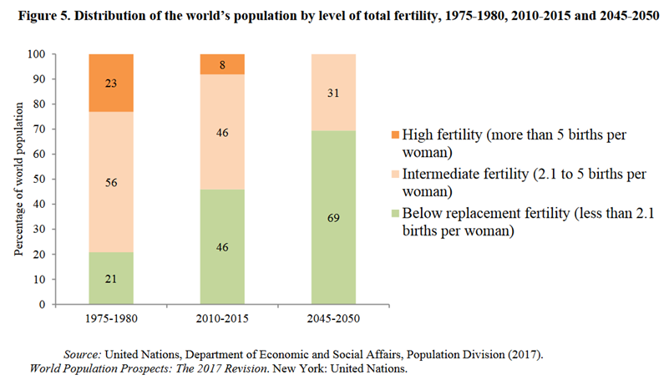

Slide 138
Stárnutí obyvatelstva, tedy nevyhnutelné zvýšení podílu starších osob, které je důsledkem poklesu plodnosti a zlepšení naděje dožití, se projevuje po celém světě.
Každá z 201 zemí nebo oblastí s nejméně 90 000 obyvateli sečtenými v roce 2017 předpokládá nárůst podílu osob ve věku 60 a více let mezi roky 2017 a 2050.
Přestože je proces stárnutí obyvatelstva nejrozšířenější v Evropě a v Severní Americe, kde v roce 2017 byl více než jeden z pěti obyvatel starší 60 let, lidé v ostatních regionech také stárnou.

Slide 139
Globální a makroregionální trendy stárnutí populace
Celosvětová populace ve věku 60 a více let v roce 2017 čítala 962 milionů, což je 2,5krát více než v roce 1980, kdy na celém světě bylo 382 milionů osob starších 60 let.
Očekává se, že počet starších osob se do roku 2050 dále více než zdvojnásobí a dosáhne téměř 2,1 miliardy.

Slide 140
Starší populace v rozvojových regionech roste mnohem rychleji než v regionech rozvinutých.
V roce 1980 žilo v rozvojových regionech 56 % osob ve věku 60 a více let, v roce 2017 to byly již více než dvě třetiny starších osob světa.
Očekává se, že mezi roky 2017-2050 se počet osob ve věku 60 a více let v rozvojových regionech zvýší zhruba 2,5krát, z 652 mil. na 1,7 miliardy.
V rozvinutých regionech se v daném období očekává nárůst u osob starších 60 let pouze o 38 %, z 310 na 427 mil.
Předpovědi naznačují, že v roce 2050 budou v rozvojových regionech téměř 4/5 všech osob starších 60 let.

Slide 141
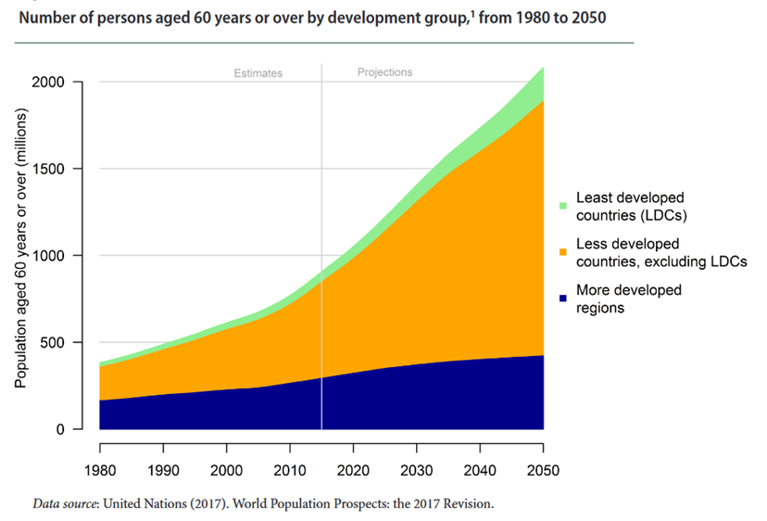

Slide 142
Podle predikce United Nations (2017) poroste v příštích desetiletích počet starších osob nejrychleji v Africe, kde se očekává, že počet obyvatel ve věku 60 a více let se v letech 2017 až 2050 zvýší více než trojnásobně, z 69 na 226 milionů.
Po Africe bude následovat Latinská Amerika, kde se odhaduje v letech 2017 až 2050 více než dvojnásobný růst starší populace (ze 76 na 198 milionů).
Také v Asii by mělo dojít k více než dvojnásobnému nárůstu počtu starších osob, a to z 549 milionů v roce 2017 na téměř 1,3 miliardy v roce 2050.
Ze šesti hlavních geografických regionů bude starší populace nejpomaleji růst v Evropě, zhruba o 35 %.

Slide 144
Ve většině zemí světa bude růst absolutního počtu starších osob probíhat v souvislosti s nízkou nebo klesající plodností, což povede ke zvýšení podílu starších osob v populaci.
V roce 2017 byl jeden z osmi lidí na světě ve věku 60 let a více. Pro rok 2050 se předpokládá změna na 1:5.
Přestože je proces stárnutí populace nejdále v Evropě a Severní Americe, kde v roce 2017 byla ve věku 60 a více let již více než jedna z pěti osob, populace ostatních regionů také stárnou.
Očekává se, že v roce 2050 budou starší lidé představovat 35 % populace v Evropě, 28 % v Severní Americe, 25 % v Latinské Americe 24 % v Asii, 23 % v Austrálii a Oceánii a 9 % v Africe.

Slide 145
Jak je zřejmé z následující tabulky, podíl populace starší 60 let na populaci světa ve stejném věku by měl podle predikce United Nations (2017) vzrůst u tří kontinentů, a to Afriky, Asie a Latinské Ameriky.
K největšímu podílovému růstu dojde v Africe, absolutně však bude dominovat více než 3/5 podíl asijské populace.
K největšímu propadu podílu osob starších 60 let dojde v Evropě, jejíž podíl klesne pod 12 %.

Slide 147
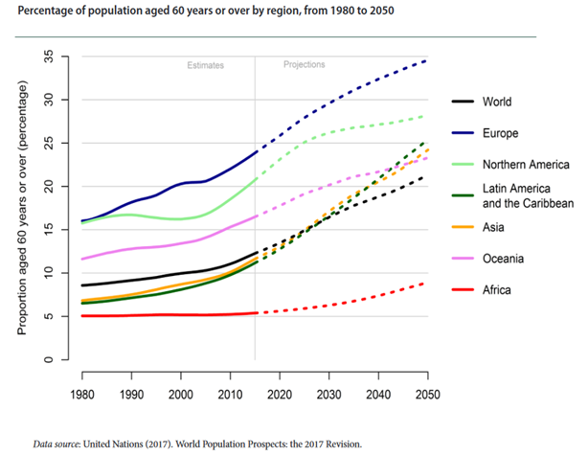

Slide 148
Nárůst počtu starších osob je celosvětovým fenoménem, očekává se, že do roku 2050 bude muset velká většina zemí světa akceptovat podstatný nárůst počtu obyvatel ve věku 60 let a více.
Nicméně v regionech a příjmových skupinách existuje velká různorodost míry růstu starší populace.
Předpokládá se, že v zemích s nízkými příjmy, z nichž většina se nachází v subsaharské Africe (celkem 31 zemí), vzroste mezi roky 2017 až 2050 starší populace více než dvojnásobně.
Očekává se, že ve 25 z nich se populace ve věku 60 a více let v tomto období zvýší více než trojnásobně.
Mnoho zemí se středními příjmy (celkem 103 zemí) rovněž očekává do roku 2050 rychlý růst počtu starších osob, většinou více než dvojnásobný; u zhruba 2/5 těchto zemí je poté predikován až trojnásobný růst.

Slide 149
Celosvětově roste počet starších osob rychleji než počet lidí ve všech mladších věkových skupinách.
V roce 1980 děti ve věku 0-9 let výrazně převyšovaly osoby ve věku 60 let a více (1,1 miliardy oproti 400 milionům), ale do roku 2030 je velmi pravděpodobné, že globální populace starších osob překoná počet dětí ve věku do 10 let (1,41 mld. oproti 1,35 mld.).
Projekce rovněž naznačují, že v roce 2050 bude více starších osob ve věku 60 a více let, než je adolescentů a mládeže ve věku 10-24 let (2,1 mld. oproti 2,0 mld.). Počet lidí ve velmi pokročilém věku nad 80 let také vzroste, do roku 2050 to může být až trojnásobně, ze 137 na 425 milionů.

Slide 150
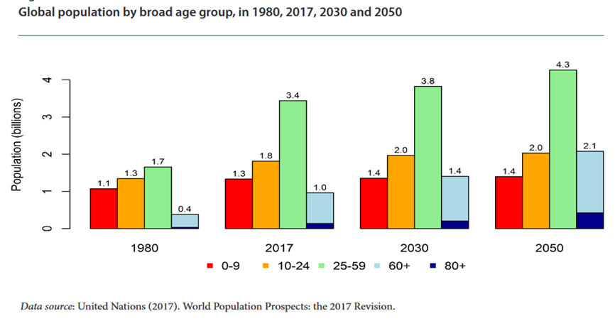

Slide 151
V roce 1980 se každá z deseti nejstarších populací (zemí) světa nacházela v Evropě a podíl osob ve věku 60 a více let z celkového počtu osob nedosáhl v žádné zemi 25 %.
V roce 2017 překročil podíl starších osob 25 % ve všech deseti nejstarších zemích a v roce 2050 budou osoby starší 60 let pravděpodobně tvořit více než 39% podíl obyvatel v každé z deseti nejstarších zemí.
Japonsko bylo v roce 2017 na světě nejstarší populací (33% podíl osob ve věku 60 a více let) a předpokládá se, že na první pozici zůstane i do roku 2050 (42 %). Očekává se, že v Evropě se bude v roce 2050 nacházet 5 z 10 nejstarších zemí světa a dalších pět zemí z východní a jihovýchodní Asie, což je výrazná změna oproti současnosti.

Slide 153
Střední délka života obyvatel planety Země se neustále zvyšuje.
V současnosti, poprvé v historii, může většina lidí očekávat, že bude žít alespoň do 60 let.
Aktuální čísla udávají, že na světě je 125 milionů lidí ve věku 80 a více let.
Do roku 2050 bude v této věkové skupině např. v Číně žít téměř stejný počet lidí (120 milionů) a 434 milionů lidí to bude na celém světě.
Do roku 2050 bude 80 % všech starších lidí žít v zemích s nízkými a středními příjmy.

Slide 154
Tempo stárnutí populace po celém světě také dramaticky roste. Francie měla téměř 150 let na to, aby se přizpůsobila změně podílu populace, která byla starší než 60 let - zdvojnásobení z 10 na 20 %.
Země jako Brazílie, Čína či Indie však na toto přizpůsobení budou mít pouhých 20 let.
Zatímco tento posun v rozdělení populace země na převažující starší věkové skupiny, známý jako stárnutí populace, začal v zemích s vysokými příjmy (například v Japonsku osoby starší 60 let tvoří třetinu populace), jsou to aktuálně země s nízkými a středními příjmy, které zažívají největší změnu.
V polovině 21. století bude mít mnoho zemí, jako např. Chile, Čína, Írán či Rusko, podobný podíl starších lidí jako má dnes Japonsko.

Slide 155
Demografické faktory stárnutí populace
Stárnutí populace je způsobeno snížením plodnosti a zlepšenou nadějí dožití (nízká úmrtnost), k čemuž dochází během demografického přechodu.
Evropa byla prvním regionem, kde došlo na přelomu 19. a 20. století v rámci demografického přechodu k výraznému snížení plodnosti žen a zvýšení naděje dožití. V důsledku těchto procesů patří mnoho evropských zemí k nejstarším na světě.
Například v Německu, které bylo v roce 2017 na třetím místě žebříčku zemí s vysokým podílem populace ve věku 60 a více let (viz tabulka č. 8.3 výše), klesla v roce 1950 úhrnná plodnost k záchovné hranici 2,1 dětí připadajících na ženu a nadále klesala na hodnotu 1,5 v roce 2017.
Podíl starších osob se v tomto období téměř zdvojnásobil, a to z necelých 15 % v roce 1950 na 28 % v roce 2017. Očekává se, že míry plodnosti zůstanou v Německu v nadcházejících desetiletích pod hranicí 2,1 a podíl osob starších 60 let dosáhne v 2050 hodnoty 38 %.

Slide 156
Demografický přechod začal ve zbytku světa později, v důsledku čehož jsou populace v Latinské Americe, Asii či Oceánii mladší než v Evropě a Severní Americe.
Např. v Mexiku byla v roce 1950 plodnost 6,7 živě narozených na ženu a pouze 5 % populace bylo ve věku 60 let a více.
Počínaje rokem 1970 však plodnost v Mexiku rychle klesala, v roce 2017 dosáhla 2,2 živě narození na ženu a předpokládá se, že pod záchovnou hranicí 2,1 se bude držet do roku 2050.
Pokles plodnosti nastal v Asii a Latinské Americe mnohem rychleji než v rozvinutějších regionech, proto tyto populace stárnou rychleji.
Předpokládá se, že např. podíl mexické populace ve věku 60 let a více se zvýší 2,5krát, z 10 % v roce 2017 na 25 % v roce 2050.

Slide 157
Mnoho subsaharských afrických zemí zůstává v první fázi demografického přechodu; některé začaly snižovat plodnost teprve nedávno, zatímco jiné dosud nezaznamenaly výrazný pokles plodnosti.
I když počet starších osob rostl, jejich podíl na celkové populaci zůstal malý. Například v Ugandě byla v roce 2017 úhrnná plodnost stále poměrně vysoká, a to 5,5 živě narozených dětí na ženu (v roce 1950 to bylo 6,9 dětí).
V důsledku toho došlo pouze k malé změně v podílu starších lidí nad 60 let, který dokonce mírně poklesl: ze 4,7 % v roce 1950 na 3,3 % v roce 2017. Důvodem byla mimo jiné také zvýšená úmrtnost na HIV/AIDS. Vlna úmrtnosti na AIDS postihla jižní část kontinentu v 90. letech minulého století.
Předpokládá se, že plodnost v Ugandě bude k roku 2050 pomalu klesat směrem k hodnotě 3,2 dětí na ženu a podíl populace ve věku 60 a více let se bude postupně zvyšovat k hranici 6 %.

Slide 158
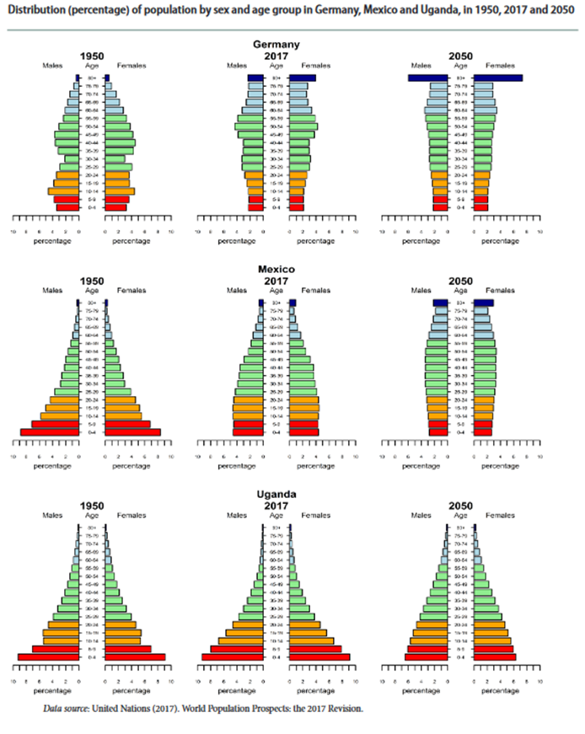

Slide 159
Přestože plodnost byla dlouhodobě nejvýznamnějším faktorem při utváření trendů v počtu a proporci starších osob ve světové populaci, ke stárnutí populace přispěla nízká úmrtnost a vyšší střední délka života.
Od 50. let minulého století vzrostla naděje dožití při narození o více než 10 let v Severní Americe, Evropě, Austrálii a Oceánii a téměř o 25 let v Latinské Americe.
V každém z těchto čtyř regionů se očekává, že v nadcházejících dekádách přesáhne průměrná střední délka života 80 let.
V Asii došlo od 50. let minulého století k nárůstu střední délky života o 30 let a předpokládá se, že region bude pokračovat v prodlužování naděje dožití, a to až na 78 let k roku 2050.
Afrika má nižší úroveň střední délky života, z velké části kvůli přetrvávajícím vysokým rizikům úmrtnosti dětí a matek v mnoha zemích, jakož i nadměrné úmrtnosti způsobené HIV/AIDS.

Slide 160
Dalším důvodem jsou i vojensko-politické konflikty v posledních dekádách.
V Africe se od 50. let nicméně prodloužila střední délka života při narození o 23 let a předpokládá se další zlepšení z aktuálních 60 na 71 let k polovině století.

Slide 161
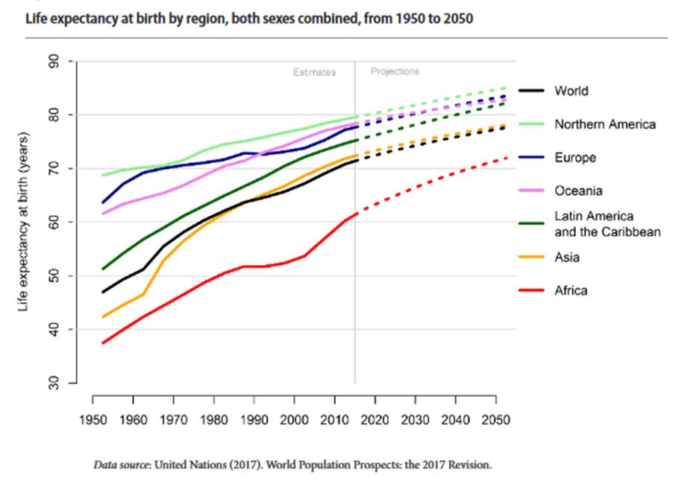

Slide 162
Makroregionální rozdíly ve střední délce života ve věku 60 let odrážejí přetrvávání dlouhodobých rozdílů v pravděpodobnosti přežití do pokročilého věku. V druhé dekádě tohoto století mají šedesátileté osoby po celém světě naději dožití v průměru dalších 20 let (viz tabulka č. 8.4).
Nejvyšší průměrná naděje dožití ve věku 60 let byla změřena v Severní Americe a Austrálii a Oceánii (zhruba 24 let) a nejnižší v Africe (17 let).
Ženy většinou žijí déle než muži, na celosvětové úrovni aktuálně překračuje naděje dožití žen při narození muže o 4,6 roku.
Nejvíce převyšují ženy muže v Evropě (7,0 roku) a v Latinské Americe (6,6 roku) a nejméně v Africe (3,3 roku) a Asii (3,9 roku).

Slide 163
Dispozice žen pro vyšší naději dožití a přežití do vyššího věku je dlouhodobým trendem. Globálně v letech 2010-2015 mohly 60leté ženy očekávat, že přežijí stejně staré muže v průměru o 2,9 roku. Stejně jako u střední délky života při narození byl největší rozdíl v naději dožití žen ve věku 60 let v Evropě (4,0 roku) a nejmenší v Africe (1,6 roku).
Důsledkem vyšší délky života žen je právě starší populace, kterou zastupují převážně ženy; v roce 2017 tvořily ženy 54 % celosvětové populace ve věku 60 a více let a 61 % bylo ve věku 80 a více let.
Předpokládá se, že v nadcházejících desetiletích zůstane na celosvětové úrovni naznačená nerovnováha pohlaví u starší populace relativně nezměněna.
Prognózy naznačují, že v roce 2050 budou ženy tvořit 53 % světové populace ve věku 60 let a více. Vzhledem k již dlouhodobějším trendům přibližování naděje dožití mužů a žen se tyto postupně přiblíží a nerovnováha pohlaví mezi osobami ve věku 80 a více let se vyrovná.
Podle odhadů se očekává, že podíl žen ve věku 80 let a více se v roce 2050 mírně sníží na 58 %.

Slide 165
Evropa: nejstaršími jsou populace Německa, Itálie, Portugalska a Řecka, nejmladšími naopak Albánie, Islandu a Irska.
Česká republika patří nejen v Evropě, ale i ve světě mezi staré populace; Slovensko se spolu s několika dalšími populačně menšími zeměmi zařadilo mezi mladé populace.
V souvislosti s II. demografickým přechodem a posunem hodnot plodnosti, úmrtnosti, naděje dožití apod. je zřejmé, že střední a východní Evropa je starší než severní a západní, přičemž nejstarší je Evropa jižní včetně středoevropského Německa.

Slide 166
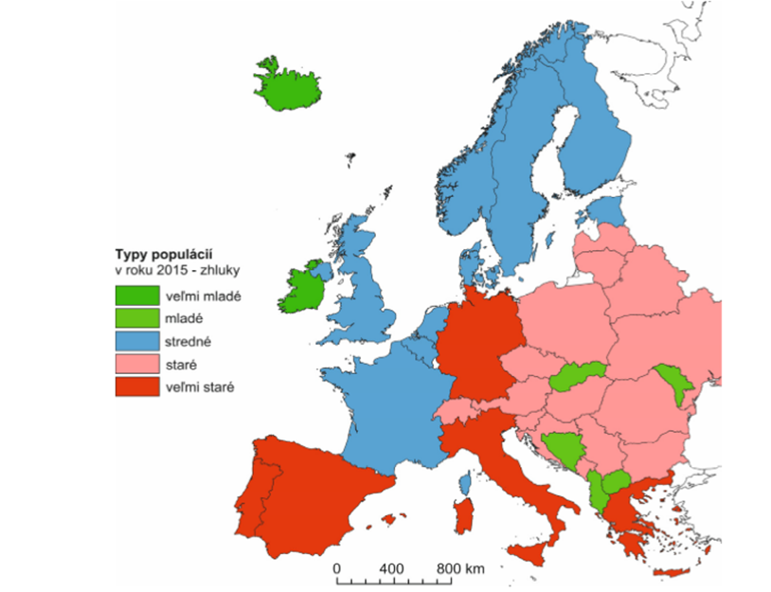
Populační stárnutí v Evropě

Slide 167
Stárnutí populace a mezinárodní migrace
Zatímco klesající plodnost a zvyšující se dlouhověkost jsou klíčovými faktory stárnutí populace na celém světě, mezinárodní migrace také přispěla ke změně věkové struktury obyvatelstva v některých zemích a regionech.
V zemích, které zažívají velké migrační toky, může mezinárodní migrace alespoň dočasně zpomalit proces stárnutí, protože největší počet migrantů je v produktivním věku.
Je skutečností, že některé země se obracejí k mezinárodní migraci jako politické reakci na stárnutí populace.
Počet zemí s politikami ke zvýšení míry imigrace vzrostl z 8 v roce 1996 na 24 v roce 2015 a 20 z těchto 24 zemí označilo stárnutí populace za „hlavní problém“ z pohledu sociálního i ekonomického.

Slide 168
Přistěhovalectví by však muselo mít daleko vyšší objem, než tomu bylo v minulosti, aby mezinárodní migrace kompenzovala očekávané změny ve věkové struktuře populace v důsledku dlouhodobých trendů v plodnosti a úmrtnosti.
Něco takového se v právě od roku 2015 děje v Evropě.
Samotná migrace, resp. přistěhovalectví proto pravděpodobně nebude zcela účinnou politickou reakcí na stárnutí populace ve velké většině zemí.
Naopak emigrace mladých pracovníků zrychlila stárnutí populace v některých zemích, zejména ve východní Evropě, kde zlepšení přístupu na trhy práce Evropské unie a hospodářská recese z roku 2008 přispěly k velkému odlivu osob v produktivním věku.

Slide 169
V reakci na uvedené skutečnosti některé z těchto zemí přijaly politiku ke zpomalení emigrace nebo k podpoře návratu svých občanů.
V dohledné budoucnosti se očekává, že mezinárodní migrace bude mít globálně jen malé dopady na rychlost stárnutí populace ve většině zemí světa.
Některé země, které přijímají velké množství migrantů, jako jsou vybrané vyspělé země OECD či země v Perském zálivu produkující ropu, však předpokládají, že mezinárodní migrace může v nadcházejících desetiletích zpomalit stárnutí populace.

Slide 170
Stárnutí populace a kupní síla
Téměř každá země na světě vykazuje nárůst počtu a podílu starších osob v populaci.
Lidé žijí mnohem déle, chtějí zůstat aktivní, přispívat společnosti a udržovat pozitivní postoj k životu.
Například v Japonsku bylo v roce 2018 více než dva miliony osob starších 90 let a do roku 2025 bude polovina populace starší 50 let.

Slide 171
Obecně lze konstatovat, že lidé ve středním a vyšším věku mají lepší finanční možnosti než zbytek populace a nejvyšší kupní sílu ze všech věkových skupin.
V roce 2018 lidé ve věku 50-59 let ve světě, z nichž většina stále pracovala, vydělali ročně v průměru 17,2 tis. USD, tedy o 28 % více, než byl průměrný výdělek všech věkových skupin skupiny (13,4 tis. USD).
Nejen zvyšující se absolutní počet lidí ve věku 50-59 (i podíl v populaci), ale zejména vysoká průměrná úroveň příjmů této věkové skupiny, jež vzroste do roku 2025 téměř o čtvrtinu, učiní z tohoto populačního segmentu velmi silnou cílovou skupinu pro marketingové nákupy podle vlastního uvážení - od rekreačních domů a luxusních hodinek, přes doplňky výživy a kosmetické prostředky až po široké spektrum prémiových produktů a služeb.

Slide 172
Stárnutí populace a udržitelný rozvoj
Vzhledem ke skutečnosti, že průměrný věk a naděje dožití obyvatelstva nadále stoupají, měly by vlády nejvíce dotčených zemí zavést politiku zaměřenou na potřeby a zájmy starších osob, včetně těch, které se týkají bydlení, zaměstnání, zdravotní a sociální péče a dalších forem mezigenerační solidarity.
Předvídáním tohoto zásadního demografického posunu se mohou země aktivně účastnit na politice přizpůsobení se stárnutí obyvatelstva, což bude nezbytné pro splnění závazku Agendy pro udržitelný rozvoj z roku 2030, podle které "nikdo nezůstane bez pomoci".

Slide 173
Mezinárodní akční plán pro stárnutí (Madrid International Plan of Action on Ageing) z roku 2002 z Madridu, přijatý během Druhého světového shromáždění o stárnutí, připustil i mnoho výhod větší dlouhověkosti jak pro jednotlivce a rodiny, tak pro společnost.
Rodiny mohou těžit z příspěvků starších generací prostřednictvím finanční podpory, pomoci při údržbě domácnosti, nebo účasti na péči o děti.
Společnosti mohou mít prospěch ze zkušeností starších osob v rámci pracovních aktivit, ale také z dobrovolnictví, filantropie a občanské angažovanosti.
Jak populace stárne, je důležitější než kdy jindy, aby vlády navrhovaly inovativní politiky a veřejné služby zaměřené zejména na starší osoby, včetně politik zaměřených mimo jiné na bydlení, zaměstnanost, zdravotní péči, infrastrukturu a sociální ochranu.

Slide 174
Rostoucí pocit naléhavosti spojený s výzvami a příležitostmi, které představuje stárnutí obyvatelstva, je zřejmý z nedávného rozšíření politických iniciativ souvisejících se stárnutím obyvatelstva v celé řadě společenských aktivit.
Mnohé vlády se například snaží zvýšit pokrytí a zlepšit výhody poskytované prostřednictvím důchodových systémů, přičemž je třeba věnovat zvýšenou pozornost rovnosti žen a mužů a dlouhodobé fiskální udržitelnosti.
Některé vlády usilují o zvýšení zákonného věku odchodu do důchodu, odstranění formálních věkových bariér na trhu práce a podporu možností flexibilních pracovních příležitostí pro starší pracovníky.

Slide 175
Investice do vzdělávání a celoživotních vzdělávacích příležitostí jsou stále více uznávány jako přínosné při získávání dovedností, které lidé potřebují k aktivitě na měnícím se trhu práce a k udržování kognitivních schopností a tělesného a duševního zdraví do stáří.
Přesné a aktuální demografické údaje, členěné podle pohlaví, věku a dalších relevantních charakteristik, jsou klíčové pro vlády dotčených států, aby mohly předvídat demografické změny a aktivně realizovat politiku a programy potřebné pro řešení výzev a příležitostí stárnoucí populace.

Slide 176
O starých lidech a jejich zvyšujícím se počtu se v západních společnostech často hovoří jako o sociálním a ekonomickém problému, především v souvislosti s důchodovým systémem a s růstem nákladů na sociální zabezpečení a zdravotní péči, což je velmi kontroverzní téma.
Jak již bylo zmíněno, relativní tempo stárnutí populace je ovšem v posledních letech daleko rychlejší v rozvojových zemích.
Rozvíjející se ekonomiky však nejsou připraveny na prudký (řád několika roků) nárůst počtu svých obyvatel v dětském, produktivním i seniorském věku a dostatečně pružně nereagují na sociální i ekonomické potřeby (školství, zdravotnictví, sociální péče, důchodové zabezpečení, volná pracovní místa či nezaměstnanost apod.).
Populační růst se tak do jisté míry stává brzdou ekonomického i sociokulturního pokroku.

Slide 177
Na stárnutí populace/í je tedy možné nahlížet velmi diferencovaně:
Pozitivní pohled zvyšující se střední délka života (naděje dožití) je ukazatel ekonomické, kulturní a společenské vyspělosti státu (společnosti) a zlepšující se kvality života;
Negativní pohled stále vyšší počet osob dožívající se vyššího a vysokého věku může v některých společnostech (zemích) způsobovat ekonomické a sociální problémy.

Slide 178
Extrémy v sociokulturním prostředí, rodinných tradicích a zvycích napříč kontinenty naznačují také dostupné údaje ze 143 zemí/oblastí, kde se podíl osob ve věku 60 a více let, kteří žijí "nezávisle" (samostatně nebo jen s partnerem), značně lišil - od 2,3 % v Afghánistánu až po 93,4 % v Nizozemsku.
Další údaje poukazují na skutečnost, že v roce 2010 žila v Asii, Africe, Latinské Americe více než polovina osob ve věku 60 a více let s potomky. Naopak, v Evropě a Severní Americe pouze 20 % osob starších 60 let mělo společné bydliště se svými dětmi.

Slide 179
Definice „stáří“
střední (zralý) věk = 45 až 59 let
vyšší věk (rané stáří) = 60 až 74 let
stařecký věk (sérum) = 75 až 89 let
dlouhověkost = 90 let a více
oficiálně uznanou, historicky nejstarší osobou světa byla francouzská občanka Jeanne Louise Calment, která se dožila věku 122 let
Vědci se domnívají, že z biologického hlediska není možné, aby lidské tělo fungovalo výrazně déle než 130 let a proto se zdá být uvedená hranice předpokládaným limitem lidské dlouhověkosti

Slide 180
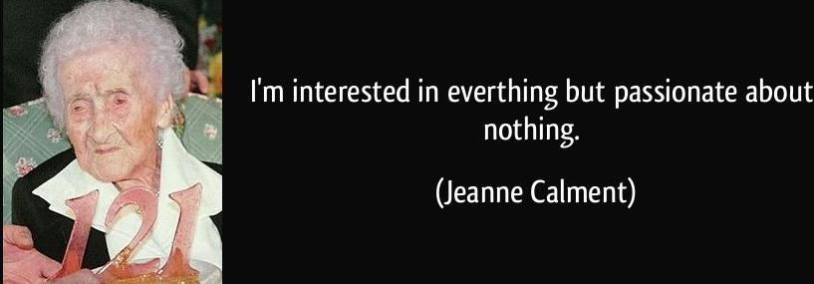
Citát oficiálně uznané nejstarší osoby na světě Jeanne Louise Calment

Slide 181
Nejstarší státy…obyvatelstvo 60 +
Japonsko 1950: 7,7 %
1980: 12,9 %
1990: 17,4 %
2000: 23,3 %
2010: 30,5 %
2050: 44,2 %
Německo 1950: 14,6 %
1980: 19,3 %
1990: 20,4 %
2000: 23,2 %
2010: 26,0 %
2050: 39,5 %

Slide 182
Jelikož stále více seniorů žije samo, zvyšuje se i riziko sociální izolace, která je předzvěstí sociální exkluze
Ageismus lze také považovat jako jednu z forem sociálního vyčlenění seniorů ze společnosti (exkluze) a zpravidla bývá důsledkem selhání některého ze systémů (demokratický, legislativní, trh práce, sociální stát, rodina a pospolitostní systém)
Po rasismu a pohlavní diskriminaci se stává ageismus nejčastěji diskutovaným tématem, zejména v diskuzi o rovnosti práv a příležitostí

Slide 183
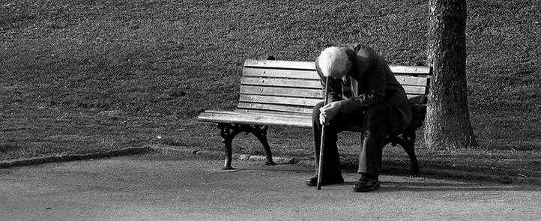
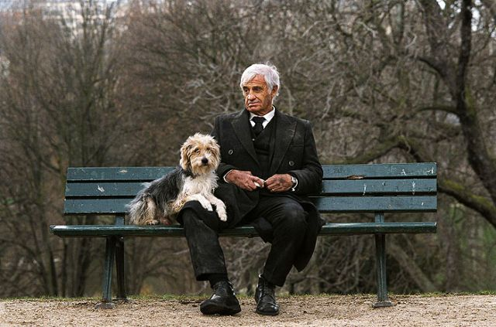

Slide 184
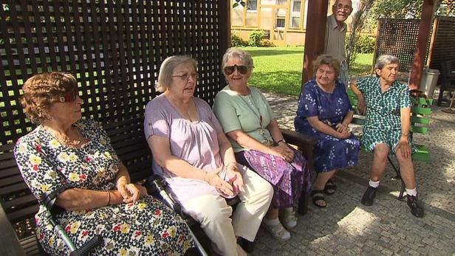

Slide 185
Možné reakce státu na populační stárnutí by se daly shrnout do čtyř základních kroků:
pozdější odchod do penze
snižování dávek v důchodu a penzijní připojištění
zvyšování podílu žen na trhu práce
liberalizace imigračních toků
Všechna opatření jsou ale velmi citlivá a diskutabilní…

Slide 186

Někteří odborníci tvrdí, že dochází k jistému omlazení společnosti, jelikož dnešní senioři jsou zdravější vitálnější, aktivnější, flexibilnější a mobilnější, díky čemuž jsou relativně mladší, než stejně staré osoby dříve
Zdravý senior = šťastný senior

